Slide 1


“DISEÑO Y CONSTRUCCIÓN DE UN INTERCAMBIADOR DE CALOR DE PLACAS Y TUBOS CON FLUJO CRUZADO PARA CALEFACCIÓN EN UNA VIVIENDA TIPO RURAL DE 54 $m^{2}"$
Vilaña Topón Deisy Angela
Maila Benítez Víctor Hugo
Autores:
Delegado del
Director de Carrera:
Secretario
Académico :
Director :
Opositor:
Ing. Luis Carrión
Ing. José Guasumba
Ing. Angelo Villavicencio
Dr. Marcelo Mejía

Slide 2

“DISEÑO Y CONSTRUCCIÓN DE UN INTERCAMBIADOR DE CALOR DE PLACAS Y TUBOS CON FLUJO CRUZADO PARA CALEFACCIÓN EN UNA VIVIENDA TIPO RURAL DE 54 $m^{2}"$
DEFINICIÓN DEL PROBLEMA
Los habitantes del sector rural del Ecuador ubicados en zonas sobre los 2500 msnm no disponen de calefacción.
DEISY VILAÑA- VICTOR MAILA, ENERO 2016

Slide 3
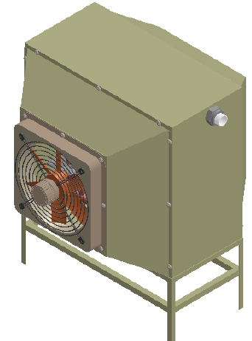
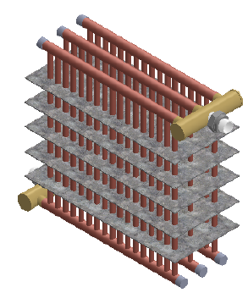
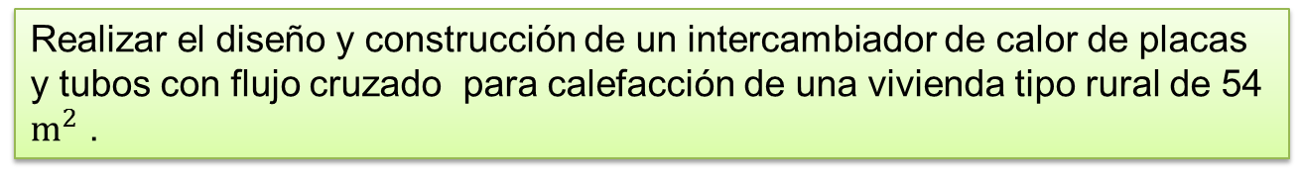
“DISEÑO Y CONSTRUCCIÓN DE UN INTERCAMBIADOR DE CALOR DE PLACAS Y TUBOS CON FLUJO CRUZADO PARA CALEFACCIÓN EN UNA VIVIENDA TIPO RURAL DE 54 $m^{2}"$
OBJETIVO GENERAL
Realizar el diseño y construcción de un intercambiador de calor de placas y tubos con flujo cruzado para calefacción de una vivienda tipo rural de 54 $m^{2}$ .
DEISY VILAÑA- VICTOR MAILA, ENERO 2016

Slide 4
“DISEÑO Y CONSTRUCCIÓN DE UN INTERCAMBIADOR DE CALOR DE PLACAS Y TUBOS CON FLUJO CRUZADO PARA CALEFACCIÓN EN UNA VIVIENDA TIPO RURAL DE 54 $m^{2}"$
OBJETIVOS ESPECÍFICOS
Realizar el balance térmico para una vivienda rural de 54 $m^{2}$ que brinde confort a sus habitantes.
Realizar el balance térmico para una vivienda rural de 54 𝑚^2 que brinde confort a sus habitantes.
Determinar los parámetros característicos del intercambiador de calor.
Realizar pruebas de funcionamiento.
Determinar los costos del intercambiador de calor.
DEISY VILAÑA- VICTOR MAILA, ENERO 2016

Slide 5
“DISEÑO Y CONSTRUCCIÓN DE UN INTERCAMBIADOR DE CALOR DE PLACAS Y TUBOS CON FLUJO CRUZADO PARA CALEFACCIÓN EN UNA VIVIENDA TIPO RURAL DE 54 $m^{2}"$
Alcance del Proyecto
Diseñar y Construir un Intercambiador de Calor
Acoplado a un caldero que opere a Temperaturas elevadas
Brindar zona de confort térmica a los habitantes del sector rural.
Realizar medición y verificación de las diferentes variables del proceso.
DEISY VILAÑA- VICTOR MAILA- ENERO 2016

Slide 6
“DISEÑO Y CONSTRUCCIÓN DE UN INTERCAMBIADOR DE CALOR DE PLACAS Y TUBOS CON FLUJO CRUZADO PARA CALEFACCIÓN EN UNA VIVIENDA TIPO RURAL DE 54 $m^{2}"$
Calefacción
Sistemas de Producción de Calefacción
Por aceite térmico
Por electricidad
Por radiación solar
Por agua caliente
Por vapor de agua
DEISY VILAÑA- VICTOR MAILA- ENERO 2016
Notes:
Calefaccion: sistema de climatización
Calefacción por agua caliente:
Son sistemas en los que se utiliza agua caliente para transportar calor a través de tuberías con circuitos de retorno y antiretorno hacia la zona que se desea calentar.
La caldera de agua puede generar calor a temperaturas máximas de funcionamiento de 80$℃$ a 90$℃$; en este sistema se aprovecha ventajosamente el elevado calor específico del agua.

Slide 7
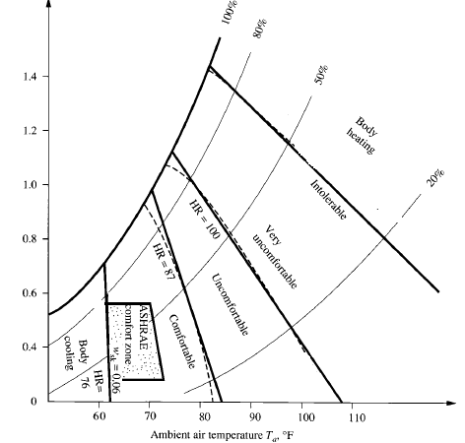
“DISEÑO Y CONSTRUCCIÓN DE UN INTERCAMBIADOR DE CALOR DE PLACAS Y TUBOS CON FLUJO CRUZADO PARA CALEFACCIÓN EN UNA VIVIENDA TIPO RURAL DE 54 $m^{2}"$
Zona de Confort
- Según ASHRAE para brindar confort térmico en el interior de viviendas recomienda temperaturas entre 20 y 23,3 ºC con humedad relativa entre 30 y 70 %.
DEISY VILAÑA- VICTOR MAILA- ENERO 2016
Notes:
Se define el confort térmico como el bienestar físico del individuo cuando las condiciones de temperatura, humedad y movimiento del aire son favorables a la actividad que está desarrollando.

Slide 8
“DISEÑO Y CONSTRUCCIÓN DE UN INTERCAMBIADOR DE CALOR DE PLACAS Y TUBOS CON FLUJO CRUZADO PARA CALEFACCIÓN EN UNA VIVIENDA TIPO RURAL DE 54 $m^{2}"$
CLASIFICACIÓN INTERCAMBIADORES DE CALOR
De acuerdo a su construcción
De acuerdo a la transferencia de calor
De acuerdo a su tipo de flujo
DEISY VILAÑA- VICTOR MAILA- ENERO 2016

Slide 9
“DISEÑO Y CONSTRUCCIÓN DE UN INTERCAMBIADOR DE CALOR DE PLACAS Y TUBOS CON FLUJO CRUZADO PARA CALEFACCIÓN EN UNA VIVIENDA TIPO RURAL DE 54 $m^{2}"$
Intercambiadores de carcaza y tubos
Intercambiadores de placas
Intercambiadores espirales
Intercambiadores de Lamella
Intercambiadores enfriados por aire
DE ACUERDO A SU
CONSTRUCCIÓN:
DEISY VILAÑA- VICTOR MAILA- ENERO 2016

Slide 10
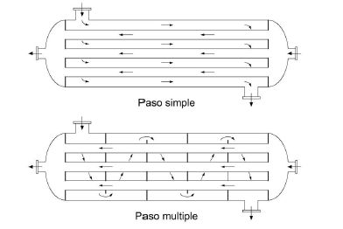
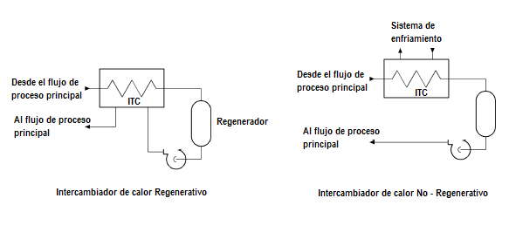
“DISEÑO Y CONSTRUCCIÓN DE UN INTERCAMBIADOR DE CALOR DE PLACAS Y TUBOS CON FLUJO CRUZADO PARA CALEFACCIÓN EN UNA VIVIENDA TIPO RURAL DE 54 $m^{2}"$
Flujo paralelo
Contraflujo
Flujo cruzado
De paso simple y doble paso
Regenerativos – No regenerativos
DE ACUERDO AL
TIPO DE FLUJO
DEISY VILAÑA- VICTOR MAILA- ENERO 2016

Slide 11
“DISEÑO Y CONSTRUCCIÓN DE UN INTERCAMBIADOR DE CALOR DE PLACAS Y TUBOS CON FLUJO CRUZADO PARA CALEFACCIÓN EN UNA VIVIENDA TIPO RURAL DE 54 $m^{2}"$
DE ACUERDO A LA TRANSFERENCIA DE CALOR
DE ACUERDO A LA TRANSFERENCIA DE CALOR
Contacto indirecto
Fluido/Fluido
Gas – sólido
Contacto directo
DEISY VILAÑA- VICTOR MAILA- ENERO 2016

Slide 12
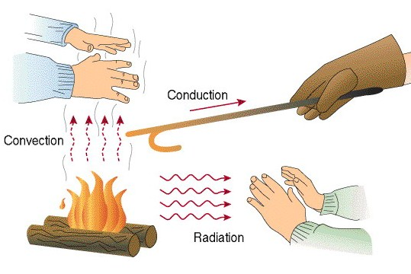
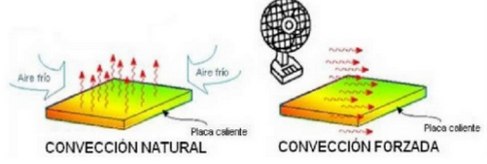
“DISEÑO Y CONSTRUCCIÓN DE UN INTERCAMBIADOR DE CALOR DE PLACAS Y TUBOS CON FLUJO CRUZADO PARA CALEFACCIÓN EN UNA VIVIENDA TIPO RURAL DE 54 $m^{2}"$
Transferencia de calor
Conducción
Cuando existe un gradiente de temperatura en un medio sólido, líquido o gaseoso por medio del cual el calor fluye de la región con mayor temperatura a la región con menor temperatura.
Convección
Intercambio de energía entre un fluido y una superficie .
- Convección Natural.
Radiación
La radiación térmica es energía emitida por la materia que se encuentra a una temperatura dada, se produce directamente desde la fuente hacia afuera en todas las direcciones
- Convección Forzada.
DEISY VILAÑA- VICTOR MAILA- ENERO 2016
Notes:
Esta energía es producida por los cambios en las configuraciones electrónicas de los átomos o moléculas constitutivos y transportada por ondas electromagnéticas o fotones, por lo recibe el nombre de radiación electromagnética.
El movimiento del fluido es provocado por la
diferencia de densidades asociada a la variación espacial de la
temperatura en presencia de un campo gravitacional

Slide 13
“DISEÑO Y CONSTRUCCIÓN DE UN INTERCAMBIADOR DE CALOR DE PLACAS Y TUBOS CON FLUJO CRUZADO PARA CALEFACCIÓN EN UNA VIVIENDA TIPO RURAL DE 54 $m^{2}"$
Diseño del Intercambiador de Calor
Alternativas de diseño
Determinación de calor necesario
Determinación de número de tubos y placas
Eficiencia del Intercambiador de Calor
Parámetros de diseño
Matriz de decisión
DEISY VILAÑA- VICTOR MAILA- ENERO 2016

Slide 14
“DISEÑO Y CONSTRUCCIÓN DE UN INTERCAMBIADOR DE CALOR DE PLACAS Y TUBOS CON FLUJO CRUZADO PARA CALEFACCIÓN EN UNA VIVIENDA TIPO RURAL DE 54 $m^{2}"$
Alternativas de diseño
ALTERNATIVA B (ITC . De Tubo y Carcaza)
Trabajan a bajas presiones
Tmáx. Operación :500 $℃$
Tmáx. Operación :500 ℃
Aplicación: Refrigeración/Calefacción.
Aplicación: Industria (Pasteurización); Industria química (tratamiento de productos químicos).
Tmáx. Operación :180 $℃$
Tmáx. Operación :180 ℃
Trabajan a presiones >400 PSI
ALTERNATIVA C (ITC . De Placas y Armazón)
Aplicación: Industria alimenticia ,química, petroquímica y farmacéutica.
Tmáx. Operación :130 $℃$
Tmáx. Operación :130 ℃
Trabajan a presiones altas > 400 PSI.
ALTERNATIVA A (ITC. De doble tubo o tubos concéntricos).
DEISY VILAÑA- VICTOR MAILA- ENERO 2016

Slide 15
“DISEÑO Y CONSTRUCCIÓN DE UN INTERCAMBIADOR DE CALOR DE PLACAS Y TUBOS CON FLUJO CRUZADO PARA CALEFACCIÓN EN UNA VIVIENDA TIPO RURAL DE 54 $m^{2}"$
Alternativas de diseño
ALTERNATIVA D (ITC . Calentadores de aire)
Trabajan a presiones <400 PSI
Tmáx. Operación : 80 a 90 $℃$
Aplicación: Refrigeración/Calefacción ambiental, tratamientos químicos , refrigeración de motores de combustión interna.
ALTERNATIVA D (ITC . Calentadores de aire)
Trabajan a presiones <400 PSI
Tmáx. Operación : 80 a 90 ℃
Aplicación: Refrigeración/Calefacción ambiental, tratamientos químicos , refrigeración de motores de combustión interna.
ALTERNATIVA E (ITC . Tipo espiral)
Trabajan a presiones <400 PSI
Tmáx. Operación :450 $℃$
Tmáx. Operación :450 ℃
Aplicación: Industria de proceso (calentadores, evaporadores, enfriadores); Industria petrolera (desalineación de crudo separación de emulsiones).
DEISY VILAÑA- VICTOR MAILA- ENERO 2016

Slide 16
“DISEÑO Y CONSTRUCCIÓN DE UN INTERCAMBIADOR DE CALOR DE PLACAS Y TUBOS CON FLUJO CRUZADO PARA CALFACCIÓN EN UNA VIVIENDA TIPO RURAL DE 54 $m^{2}"$
Matriz de decisión de doble entrada
DEISY VILAÑA- VICTOR MAILA- ENERO 2016

Slide 17
“DISEÑO Y CONSTRUCCIÓN DE UN INTERCAMBIADOR DE CALOR DE PLACAS Y TUBOS CON FLUJO CRUZADO PARA CALEFACCIÓN EN UNA VIVIENDA TIPO RURAL DE 54 $m^{2}"$
Matriz de selección
Escala de porcentaje de 0- 10; el mayor puntaje alcanzado corresponderá a
la alternativa seleccionada.
DEISY VILAÑA- VICTOR MAILA- ENERO 2016

Slide 18
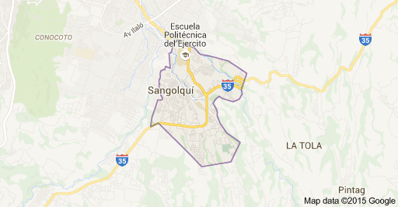
“DISEÑO Y CONSTRUCCIÓN DE UN INTERCAMBIADOR DE CALOR DE PLACAS Y TUBOS CON FLUJO CRUZADO PARA CALEFACCIÓN EN UNA VIVIENDA TIPO RURAL DE 54 $m^{2}"$
Condiciones de diseño
Condiciones climáticas:
El cantón Rumiñahui posee un clima templado durante todo el año manteniendo una temperatura promedio de 16ºC, en días soleados la temperatura llega hasta los 27ºC y por la noche baja hasta 8ºC.
Localidad: Sangolquí.
Latitud: - 0.33405 .
Longitud: - 78.45217
Altitud: 2500msnm.
DEISY VILAÑA- VICTOR MAILA- ENERO 2016

Slide 19
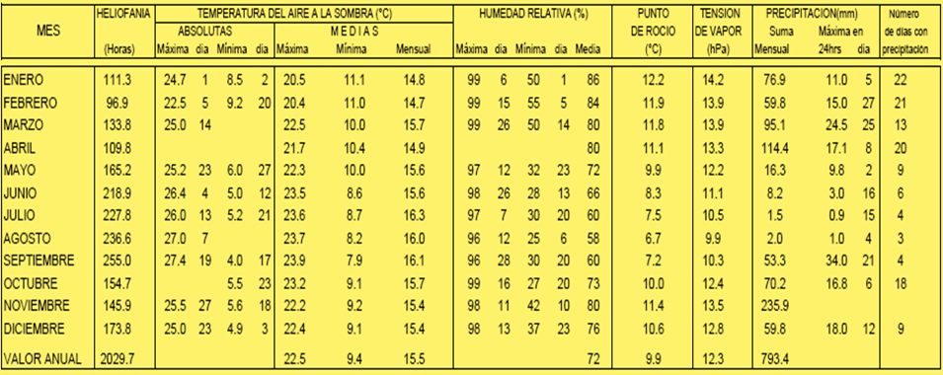
“DISEÑO Y CONSTRUCCIÓN DE UN INTERCAMBIADOR DE CALOR DE PLACAS Y TUBOS CON FLUJO CRUZADO PARA CALEFACCIÓN EN UNA VIVIENDA TIPO RURAL DE 54 $m^{2}"$
DATOS DEL INHAMI ESTACIÓN CLIMATOLÓGICA CANTÓN RUMIÑAHUI
Estadística de estación climatológica del cantón Rumiñahui, INHAMI 2014.
DEISY VILAÑA – VICTOR MAILA – ENERO 2016

Slide 20
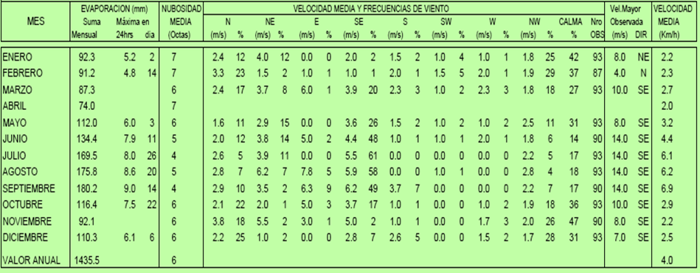
“DISEÑO Y CONSTRUCCIÓN DE UN INTERCAMBIADOR DE CALOR DE PLACAS Y TUBOS CON FLUJO CRUZADO PARA CALEFACCIÓN EN UNA VIVIENDA TIPO RURAL DE 54 $m^{2}"$
DATOS DEL INHAMI ESTACIÓN CLIMATOLÓGICA CANTÓN RUMIÑAHUI
Velocidad media y frecuencia del viento, INHAMI 2014.
DEISY VILAÑA – VICTOR MAILA – ENERO 2016

Slide 21
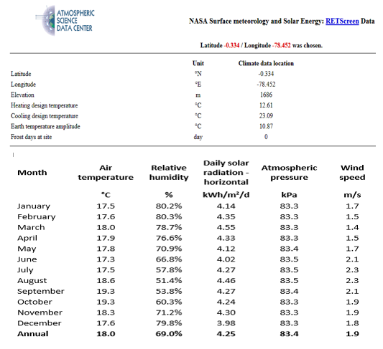
“DISEÑO Y CONSTRUCCIÓN DE UN INTERCAMBIADOR DE CALOR DE PLACAS Y TUBOS CON FLUJO CRUZADO PARA CALEFACCIÓN EN UNA VIVIENDA TIPO RURAL DE 54 $m^{2}"$
DATOS OBTENIDOS DE ESTACIÓN CLIMATOLÓGICA
SEGÚN LA NASA
DEISY VILAÑA – VICTOR MAILA – ENERO 2016

Slide 22
“DISEÑO Y CONSTRUCCIÓN DE UN INTERCAMBIADOR DE CALOR DE PLACAS Y TUBOS CON FLUJO CRUZADO PARA CALEFACCIÓN EN UNA VIVIENDA TIPO RURAL DE 54 $m^{2}"$
CALCULO DE CALOR NECESARIO
El cálculo del calor necesario ayuda a determinar la cantidad de calor que debe generar el intercambiador de calor para obtener una temperatura de confort en el interior de la vivienda durante la noche.
Calor a través de las paredes
Carga de calor por ventilación
Calor necesario
$$Q_{N}$$
Calor necesario
𝑄_𝑁
Cargas de calor internas
Calor a través del vidrio
Calor a través del techo
DEISY VILAÑA – VICTOR MAILA – ENERO 2016

Slide 23
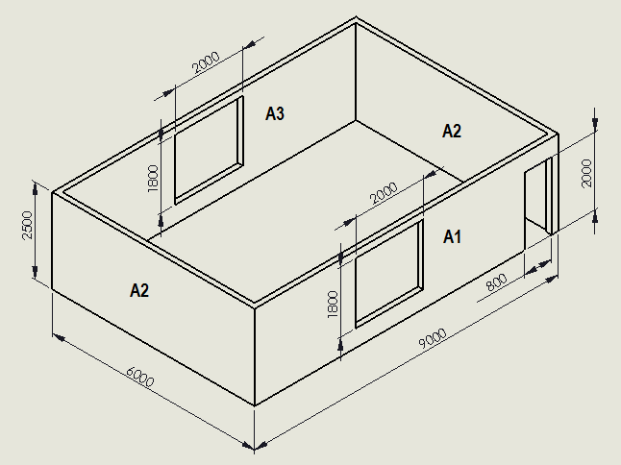
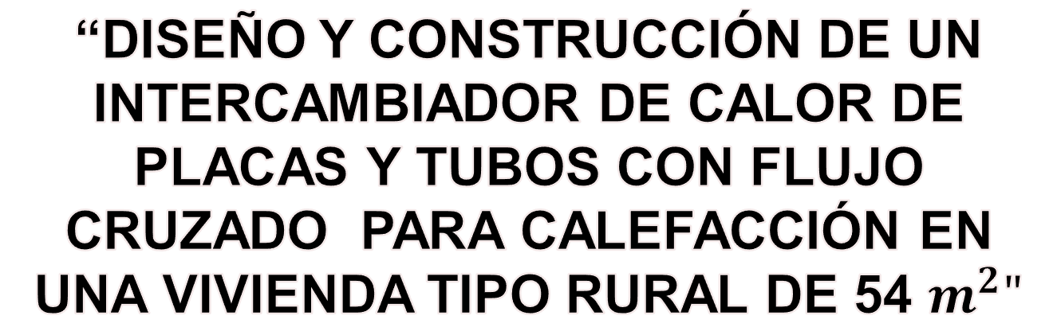
“DISEÑO Y CONSTRUCCIÓN DE UN INTERCAMBIADOR DE CALOR DE PLACAS Y TUBOS CON FLUJO CRUZADO PARA CALEFACCIÓN EN UNA VIVIENDA TIPO RURAL DE 54 $m^{2}"$
Carga de calor a través de las paredes
Área de las paredes de la vivienda
$$A1=17.3m^{2}$$
$A2= 15 m^{2}$
$A3=18.9 m^{2}$
DEISY VILAÑA – VICTOR MAILA – ENERO 2016

Slide 24
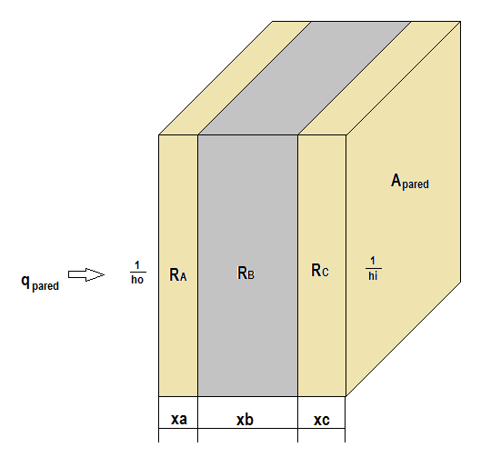
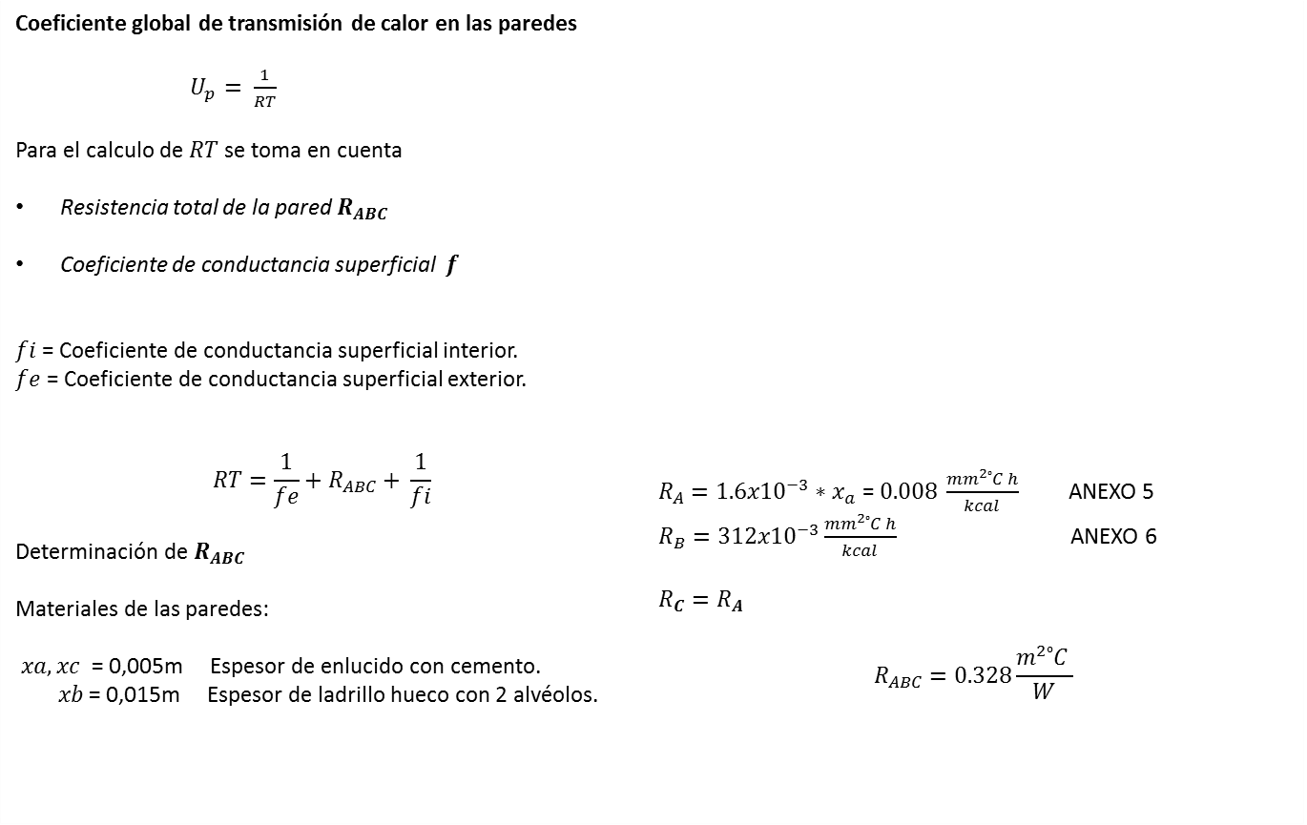
“DISEÑO Y CONSTRUCCIÓN DE UN INTERCAMBIADOR DE CALOR DE PLACAS Y TUBOS CON FLUJO CRUZADO PARA CALEFACCIÓN EN UNA VIVIENDA TIPO RURAL DE 54 $m^{2}"$
Coeficiente global de transmisión de calor en las paredes $U_{p}= \frac{1}{RT}$ Para el calculo de $RT$ se toma en cuenta Resistencia total de la pared $R_{ABC}$ Coeficiente de conductancia superficial $f$ $fi$ = Coeficiente de conductancia superficial interior. $fe$ = Coeficiente de conductancia superficial exterior. $$RT=\frac{1}{fe}+R_{ABC}+ \frac{1}{fi}$$ Determinación de $R_{ABC}$ Materiales de las paredes: $xa, xc$= 0,005m Espesor de enlucido con cemento. $xb$ = 0,015m Espesor de ladrillo hueco con 2 alvéolos. | $R_{A}=1.6x10^{−3}∗x_{a}$ = $0.008 \frac{{mm}^{2} ͦC h}{kcal}$ ANEXO 5 $R_{B}=312x10^{−3}\frac{{mm}^{2} ͦC h}{kcal}$ ANEXO 6 $$R_{C}=R_{A}$$ $$R_{ABC}=0.328\frac{m^{2} ͦC }{W}$$
DEISY VILAÑA – VICTOR MAILA – ENERO 2016

Slide 25
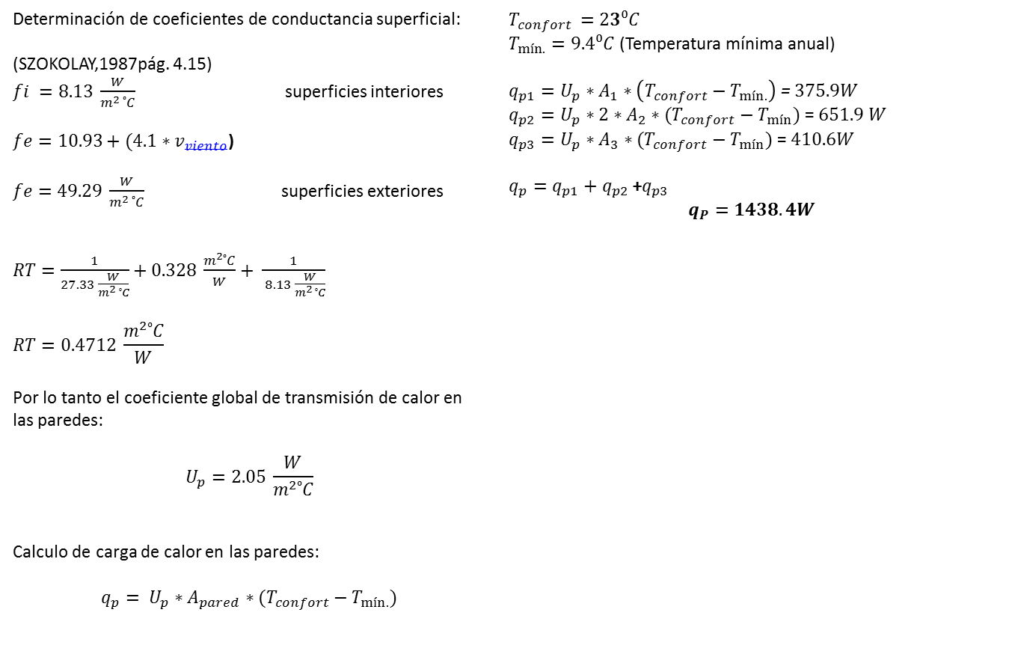
“DISEÑO Y CONSTRUCCIÓN DE UN INTERCAMBIADOR DE CALOR DE PLACAS Y TUBOS CON FLUJO CRUZADO PARA CALEFACCIÓN EN UNA VIVIENDA TIPO RURAL DE 54 $m^{2}"$
Determinación de coeficientes de conductancia superficial: (SZOKOLAY,1987pág. 4.15) $fi =8.13 \frac{W}{m^{2} ͦC}$ superficies interiores $fe=10.93+(4.1∗v_{viento}$) $fe=$ $49.29 \frac{W}{m^{2} ͦC}$ superficies exteriores $RT=\frac{1}{27.33 \frac{W}{m^{2} ͦC}}+0.328 \frac{m^{2} ͦC}{W}+ \frac{1}{ 8.13 \frac{W}{m^{2} ͦC}}$ $$RT=0.4712 \frac{m^{2} ͦC}{W}$$ Por lo tanto el coeficiente global de transmisión de calor en las paredes: $$U_{p}=2.05 \frac{W}{m^{2} ͦC}$$ Calculo de carga de calor en las paredes: $q_{p}= U_{p}∗A_{pared}∗(T_{confort}−T_{mín.})$ | $$T_{confort }=23⁰C$$ $T_{mín.}=9.4⁰C$ (Temperatura mínima anual) $q_{p1}=U_{p}∗A_{1}∗\left(T_{confort}−T_{mín.}\right)$ = $375.9W$ $q_{p2}=U_{p}∗2∗A_{2}∗(T_{confort}−T_{mín})$ = $651.9 W$ $q_{p3}=U_{p}∗A_{3}∗(T_{confort}−T_{mín})$ = $410.6W$ $q_{p}=q_{p1}+q_{p2}$+$q_{p3}$ $$q_{P}=1438.4W$$
DEISY VILAÑA – VICTOR MAILA – ENERO 2016

Slide 26
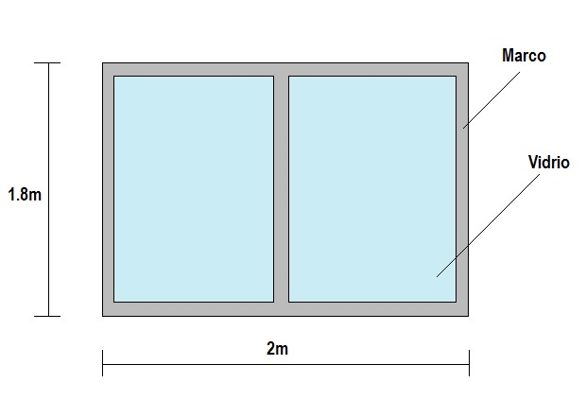
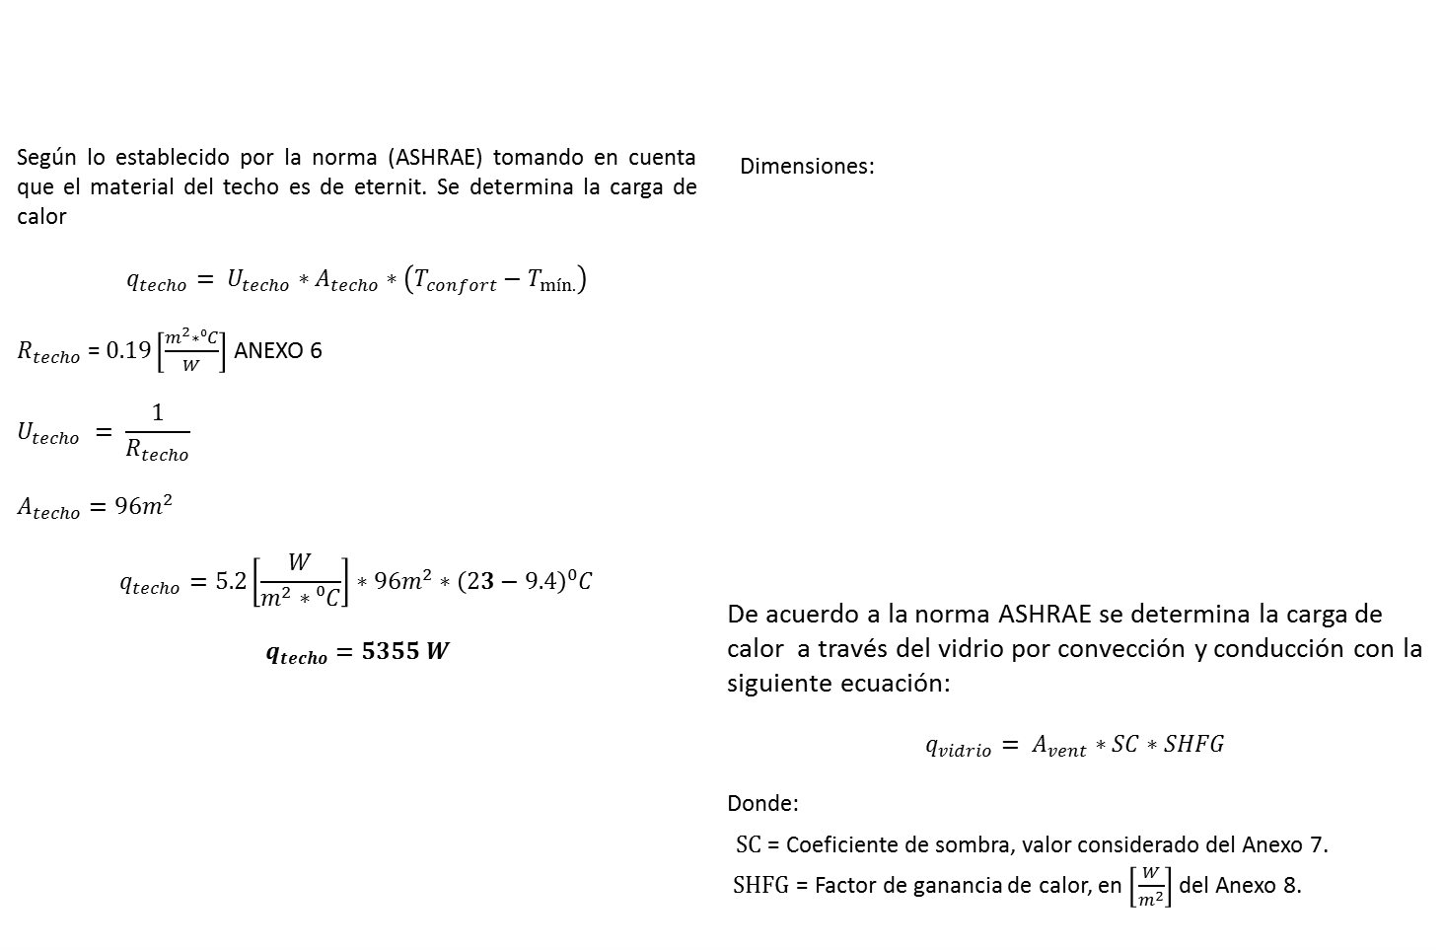
“DISEÑO Y CONSTRUCCIÓN DE UN INTERCAMBIADOR DE CALOR DE PLACAS Y TUBOS CON FLUJO CRUZADO PARA CALEFACCIÓN EN UNA VIVIENDA TIPO RURAL DE 54 $m^{2}"$
Según lo establecido por la norma (ASHRAE) tomando en cuenta que el material del techo es de eternit. Se determina la carga de calor $$q_{techo}= U_{techo}∗A_{techo}∗\left(T_{confort}−T_{mín.}\right)$$ $R_{techo}$ = $0.19\left[\frac{m^{2}∗⁰C}{W}\right]$ ANEXO 6 $$U_{techo} = \frac{1}{R_{techo}}$$ $$A_{techo}=96m^{2}$$ $$q_{techo}=5.2\left[\frac{W}{m^{2}∗⁰C}\right]∗96m^{2}∗{\left(23−9.4\right)}^{0}C$$ $$q_{techo}=5355 W$$ | Dimensiones: De acuerdo a la norma ASHRAE se determina la carga de calor a través del vidrio por convección y conducción con la siguiente ecuación: $$q_{vidrio}= A_{vent}∗SC∗SHFG$$ Donde: $SC$ = Coeficiente de sombra, valor considerado del Anexo 7. $SHFG$ = Factor de ganancia de calor, en $\left[\frac{W}{m^{2}}\right]$ del Anexo 8.
Carga de calor a través del techo
Carga solar a través del vidrio
DEISY VILAÑA – VICTOR MAILA – ENERO 2016

Slide 27
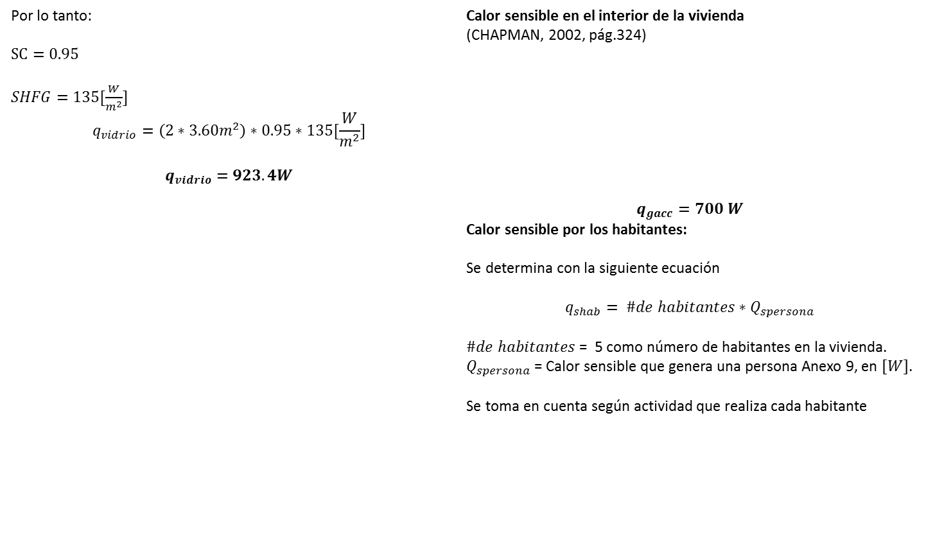
“DISEÑO Y CONSTRUCCIÓN DE UN INTERCAMBIADOR DE CALOR DE PLACAS Y TUBOS CON FLUJO CRUZADO PARA CALEFACCIÓN EN UNA VIVIENDA TIPO RURAL DE 54 $m^{2}"$
Por lo tanto: $SC=0.95$ $SHFG=135[\frac{W}{m^{2}}]$ $$q_{vidrio}=\left(2∗3.60m^{2}\right)∗0.95∗135[\frac{W}{m^{2}}]$$ $$q_{vidrio}=923.4W$$ | Calor sensible en el interior de la vivienda (CHAPMAN, 2002, pág.324) $q_{gacc}=700 W$ Calor sensible por los habitantes: Se determina con la siguiente ecuación $$q_{shab}= \#de habitantes∗Q_{spersona}$$ $\#de habitantes$ = 5 como número de habitantes en la vivienda. $Q_{spersona}$ = Calor sensible que genera una persona Anexo 9, en $\left[W\right]$. Se toma en cuenta según actividad que realiza cada habitante
Cálculo de cargas de calor internas
Calor sensible
Interior de la vivienda
Habitantes
Calor latente
Habitantes
2 personas de pie o paseando
3 personas comiendo
DEISY VILAÑA – VICTOR MAILA – ENERO 2016

Slide 28
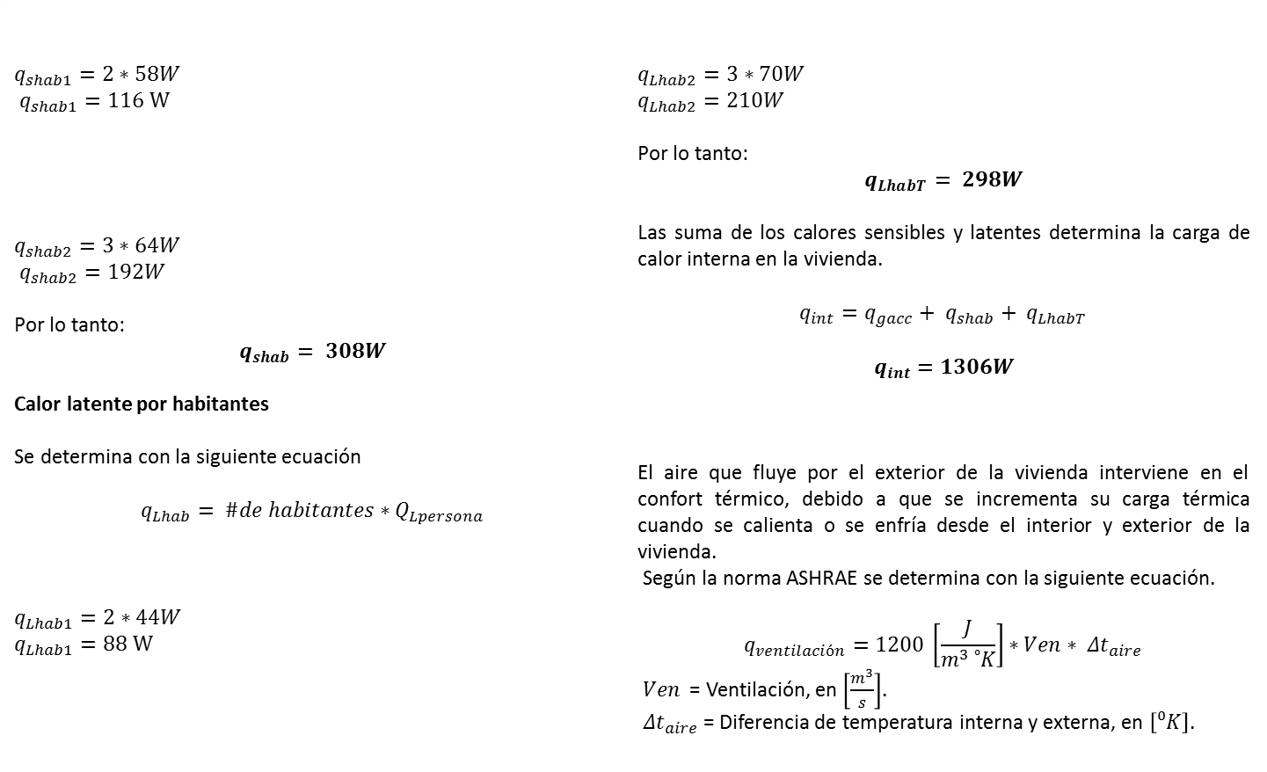
“DISEÑO Y CONSTRUCCIÓN DE UN INTERCAMBIADOR DE CALOR DE PLACAS Y TUBOS CON FLUJO CRUZADO PARA CALEFACCIÓN EN UNA VIVIENDA TIPO RURAL DE 54 $m^{2}"$
2 personas de pie o caminando
3 personas comiendo
$$q_{shab1}=2∗58W$$ $q_{shab1}=116 W$ $$q_{shab2}=3∗64W$$ $q_{shab2}=192W$ Por lo tanto: $$q_{shab}= 308W$$ Calor latente por habitantes Se determina con la siguiente ecuación $$q_{Lhab}= \#de habitantes∗Q_{Lpersona}$$ $$q_{Lhab1}=2∗44W$$ $$q_{Lhab1}=88 W$$ | $$q_{Lhab2}=3∗70W$$ $$q_{Lhab2}=210W$$ Por lo tanto: $$q_{LhabT}= 298W$$ Las suma de los calores sensibles y latentes determina la carga de calor interna en la vivienda. $$q_{int}=q_{gacc}+ q_{shab}+ q_{LhabT}$$ $$q_{int}=1306W$$ El aire que fluye por el exterior de la vivienda interviene en el confort térmico, debido a que se incrementa su carga térmica cuando se calienta o se enfría desde el interior y exterior de la vivienda. Según la norma ASHRAE se determina con la siguiente ecuación. $$q_{ventilación}=1200 \left[\frac{J}{m^{3} ͦK}\right]∗Ven∗ {Δt}_{aire}$$ $Ven$ = Ventilación, en $\left[\frac{m^{3}}{s}\right]$. ${Δt}_{aire}$= Diferencia de temperatura interna y externa, en $\left[⁰K\right]$.
3 personas comiendo
Cálculo de carga de calor por ventilación
2 personas de pie o caminando
DEISY VILAÑA – VICTOR MAILA – ENERO 2016

Slide 29
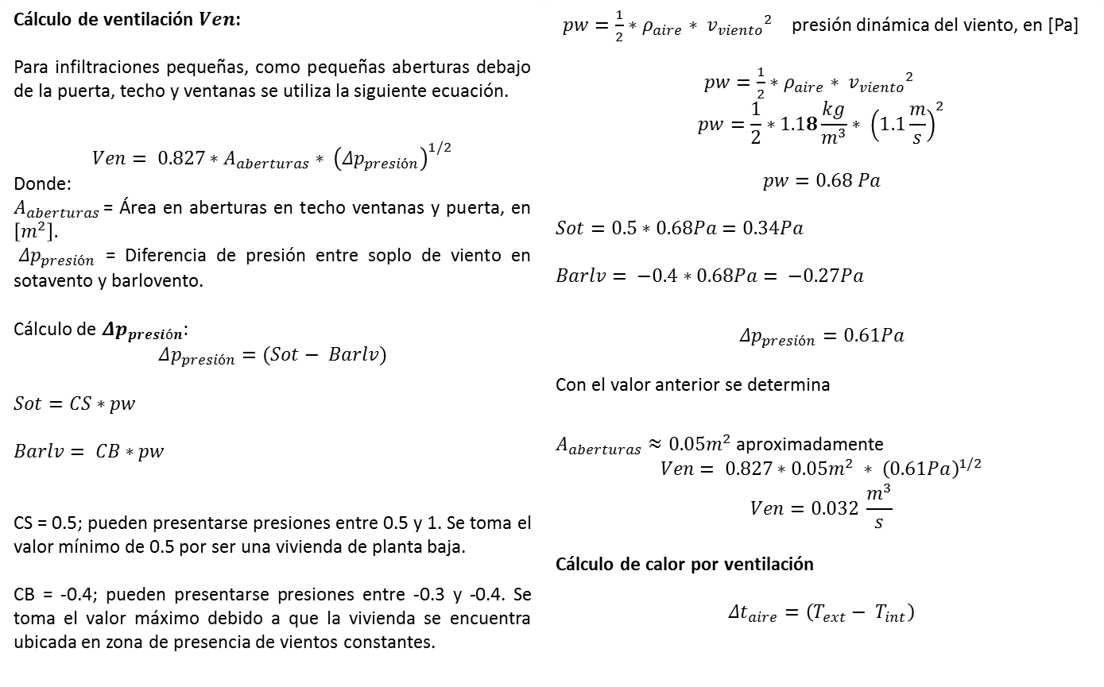
“DISEÑO Y CONSTRUCCIÓN DE UN INTERCAMBIADOR DE CALOR DE PLACAS Y TUBOS CON FLUJO CRUZADO PARA CALEFACCIÓN EN UNA VIVIENDA TIPO RURAL DE 54 $m^{2}"$
Cálculo de ventilación $Ven$: Para infiltraciones pequeñas, como pequeñas aberturas debajo de la puerta, techo y ventanas se utiliza la siguiente ecuación. $$Ven= 0.827∗A_{aberturas}∗ {\left(Δp_{presión}\right)}^{1/2}$$ Donde: $A_{aberturas }$= Área en aberturas en techo ventanas y puerta, en $\left[m^{2}\right].$ $Δp_{presión}$ = Diferencia de presión entre soplo de viento en sotavento y barlovento. Cálculo de $Δp_{presión}$: $$Δp_{presión}=(Sot− Barlv)$$ $$Sot=CS∗pw$$ $$Barlv= CB∗pw$$ CS = 0.5; pueden presentarse presiones entre 0.5 y 1. Se toma el valor mínimo de 0.5 por ser una vivienda de planta baja. CB = -0.4; pueden presentarse presiones entre -0.3 y -0.4. Se toma el valor máximo debido a que la vivienda se encuentra ubicada en zona de presencia de vientos constantes. | $pw=\frac{1}{2}∗ρ_{aire}∗ {v_{viento}}^{2}$ presión dinámica del viento, en [Pa] $pw=\frac{1}{2}∗ρ_{aire}∗ {v_{viento}}^{2}$ $$pw=\frac{1}{2}∗1.18\frac{kg}{m^{3}}∗ {\left(1.1\frac{m}{s}\right)}^{2}$$ $$pw=0.68 Pa$$ $Sot=0.5∗0.68Pa=0.34Pa$ $Barlv= −0.4∗0.68Pa= −0.27Pa$ $$Δp_{presión}=0.61Pa$$ Con el valor anterior se determina $A_{aberturas}≈0.05m^{2}$ aproximadamente $$Ven= 0.827∗0.05m^{2} ∗ {\left(0.61Pa\right)}^{1/2}$$ $$Ven=0.032 \frac{m^{3}}{s}$$ Cálculo de calor por ventilación ${Δt}_{aire}=\left(T_{ext}− T_{int}\right)$
DEISY VILAÑA – VICTOR MAILA – ENERO 2016

Slide 30
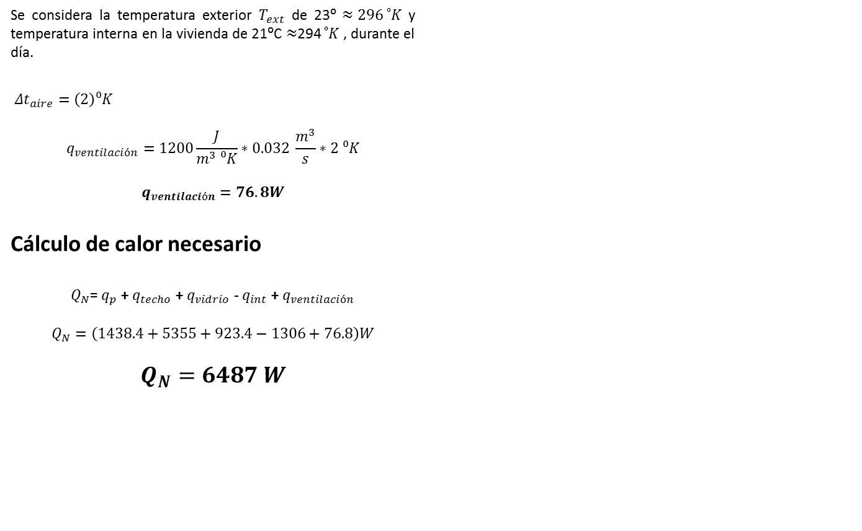
“DISEÑO Y CONSTRUCCIÓN DE UN INTERCAMBIADOR DE CALOR DE PLACAS Y TUBOS CON FLUJO CRUZADO PARA CALEFACCIÓN EN UNA VIVIENDA TIPO RURAL DE 54 $m^{2}"$
Se considera la temperatura exterior $T_{ext}$ de 23⁰ $≈296 ͦK$ y temperatura interna en la vivienda de 21⁰C $≈$294 $ͦK$ , durante el día. ${Δt}_{aire}=\left(2\right)⁰K$ $$q_{ventilación}=1200\frac{J}{m^{3} ⁰K}∗0.032 \frac{m^{3}}{s}∗2 ⁰K$$ $$q_{ventilación}=76.8W$$ c Cálculo de calor necesario $Q_{N}$= $q_{p}$ + $q_{techo}$ + $q_{vidrio}$ - $q_{int}$ + $q_{ventilación}$ $$Q_{N}=\left(1438.4+5355+923.4−1306+76.8\right)W$$ $$Q_{N}=6487 W$$
DEISY VILAÑA – VICTOR MAILA – ENERO 2016

Slide 31
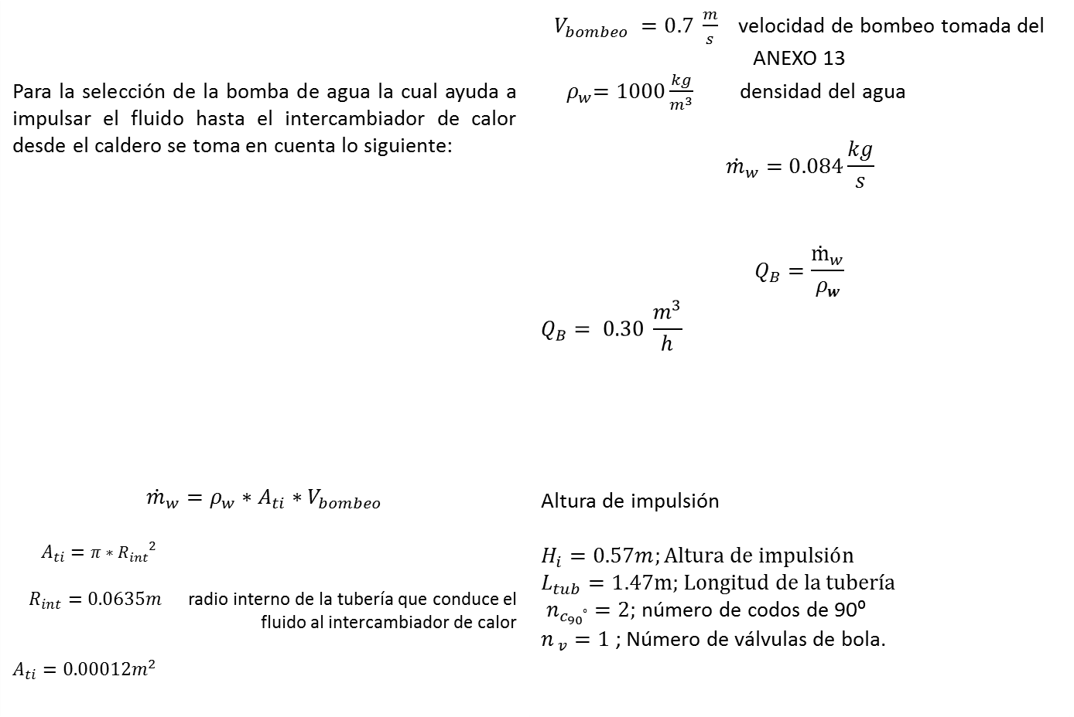
“DISEÑO Y CONSTRUCCIÓN DE UN INTERCAMBIADOR DE CALOR DE PLACAS Y TUBOS CON FLUJO CRUZADO PARA CALEFACCIÓN EN UNA VIVIENDA TIPO RURAL DE 54 $m^{2}"$
Para la selección de la bomba de agua la cual ayuda a impulsar el fluido hasta el intercambiador de calor desde el caldero se toma en cuenta lo siguiente: $${\dot{m}}_{w}=ρ_{w}∗A_{ti}∗V_{bombeo}$$ $A_{ti}A_{ti}=π∗{R_{int}}^{2}$ $R_{int}=0.0635m$ radio interno de la tubería que conduce el fluido al intercambiador de calor $A_{ti}=0.00012m^{2}$ | $V_{bombeo} =0.7 \frac{m}{s}$ velocidad de bombeo tomada del ANEXO 13 ${ ρ}_{w}=1000\frac{kg}{m^{3}}$ densidad del agua $${\dot{m}}_{w}=0.084\frac{kg}{s}$$ $$Q_{B}=\frac{ṁ_{w}}{ρ_{w}}$$ $$Q_{B}= 0.30 \frac{m^{3}}{h}$$ Altura de impulsión $$H_{i}=0.57m;Altura de impulsión$$ $L_{tub}=1.47m;$ $Longitud de la tubería$ $n_{c_{90} ͦ}=2;$número de codos de 90⁰ $n_{ v}=1$; Número de válvulas de bola.
Selección de la bomba de agua
Flujo másico de agua
Caudal
Alturas de impulsión, aspiración y manométrica
Caudal
Características de impulsión
Flujo másico de agua
DEISY VILAÑA – VICTOR MAILA – ENERO 2016

Slide 32
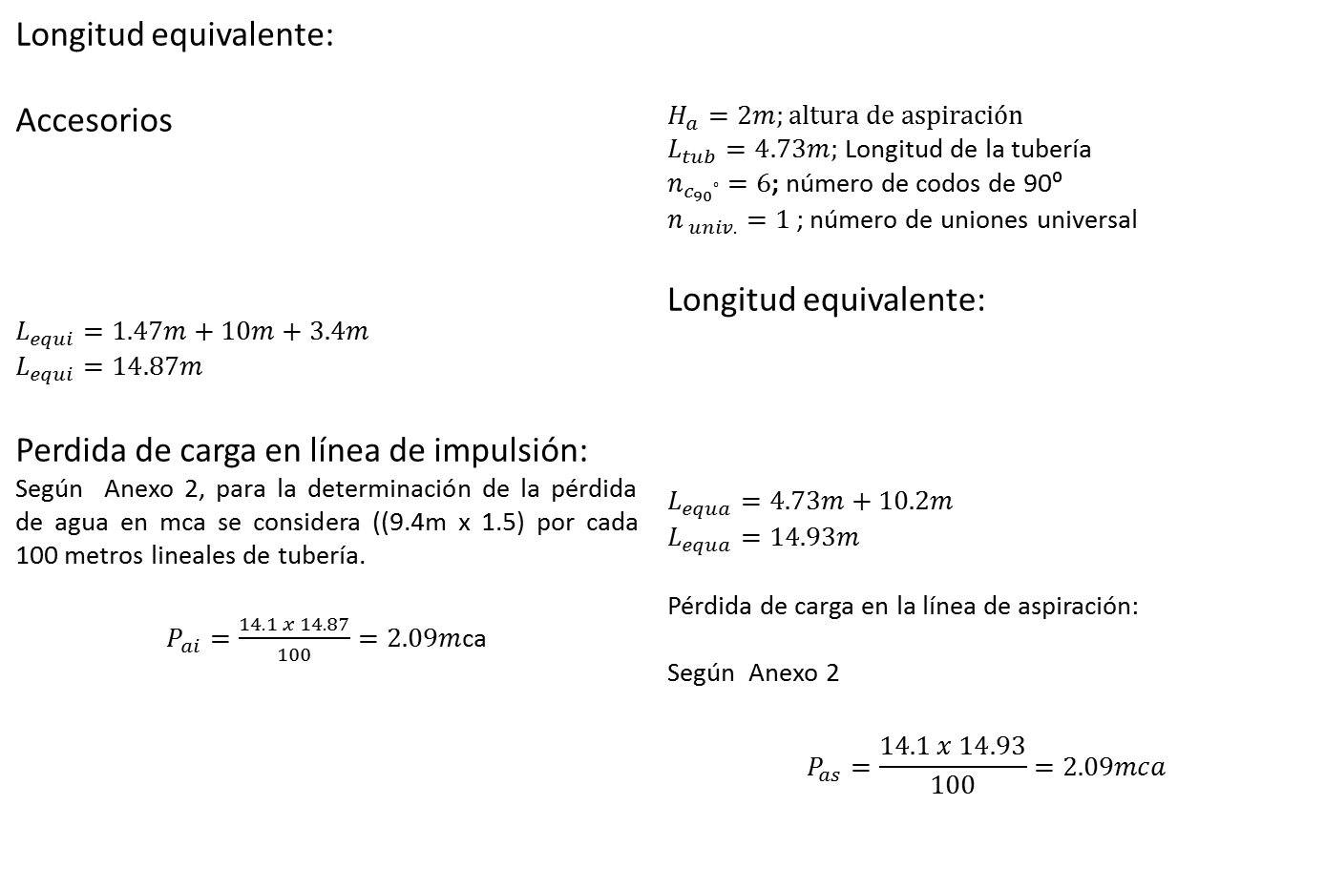
“DISEÑO Y CONSTRUCCIÓN DE UN INTERCAMBIADOR DE CALOR DE PLACAS Y TUBOS CON FLUJO CRUZADO PARA CALEFACCIÓN EN UNA VIVIENDA TIPO RURAL DE 54 $m^{2}"$
Longitud equivalente: Accesorios $$L_{equi}=1.47m+10m+3.4m$$ $$L_{equi}=14.87m$$ Perdida de carga en línea de impulsión: Según Anexo 2, para la determinación de la pérdida de agua en mca se considera ((9.4m x 1.5) por cada 100 metros lineales de tubería. $P_{ai}=\frac{14.1 x 14.87}{100}=2.09m$ca | $$H_{a}=2m;altura de aspiración$$ $L_{tub}=4.73m;$ Longitud de la tubería $n_{c_{90} ͦ}=6$; número de codos de 90⁰ $n_{ univ.}=1$; número de uniones universal Longitud equivalente: V $$L_{equa}=4.73m+10.2m$$ $$L_{equa}=14.93m$$ Pérdida de carga en la línea de aspiración: Según Anexo 2 $$P_{as}=\frac{14.1 x 14.93}{100}=2.09mca$$
Características de aspiración
DEISY VILAÑA – VICTOR MAILA – ENERO 2016
Notes:
Haltura manométrica: Altura total de elevación del lìquido

Slide 33
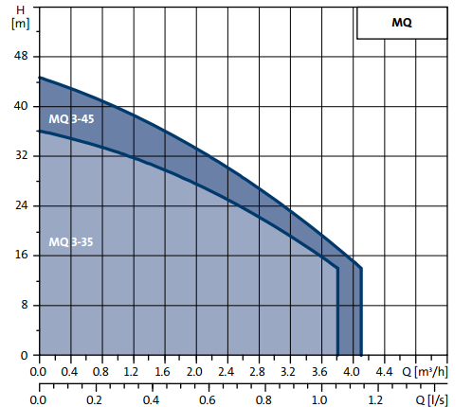
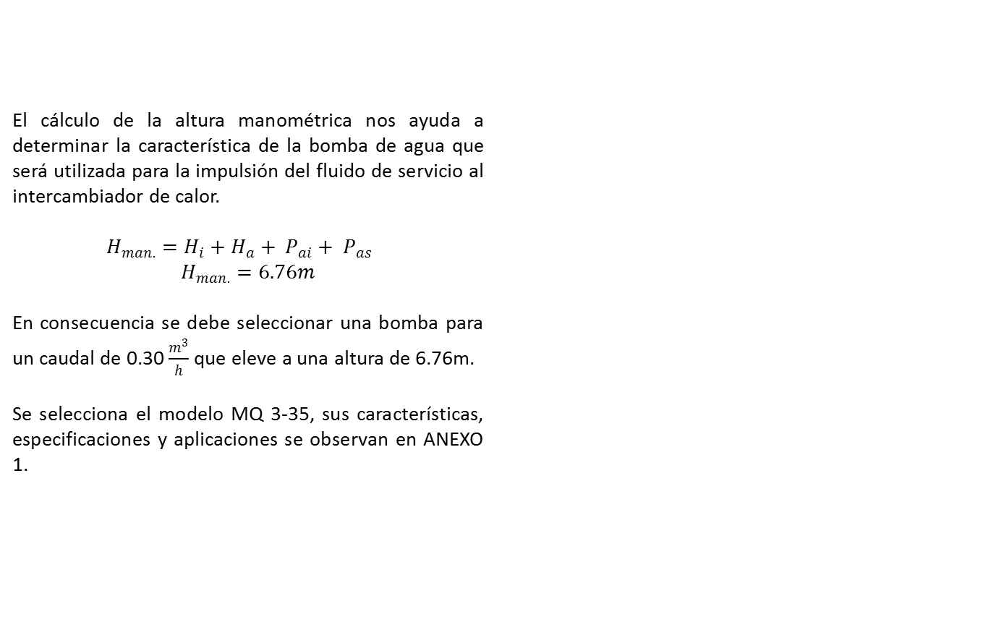
“DISEÑO Y CONSTRUCCIÓN DE UN INTERCAMBIADOR DE CALOR DE PLACAS Y TUBOS CON FLUJO CRUZADO PARA CALEFACCIÓN EN UNA VIVIENDA TIPO RURAL DE 54 $m^{2}"$
Características de aspiración El cálculo de la altura manométrica nos ayuda a determinar la característica de la bomba de agua que será utilizada para la impulsión del fluido de servicio al intercambiador de calor. $$H_{man.}=H_{i}+H_{a}+ P_{ai}+ P_{as}m$$ $$H_{man.}=6.76m$$ En consecuencia se debe seleccionar una bomba para un caudal de 0.30 $\frac{m^{3}}{h}$que eleve a una altura de 6.76m. Se selecciona el modelo MQ 3-35, sus características, especificaciones y aplicaciones se observan en ANEXO 1.
Altura Manométrica
DEISY VILAÑA – VICTOR MAILA – ENERO 2016

Slide 34
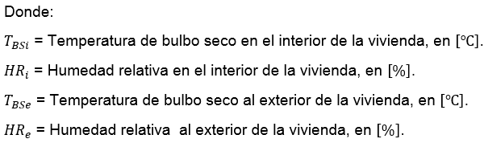
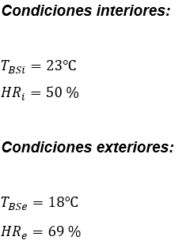
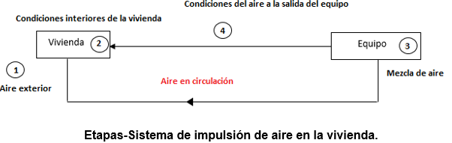
“DISEÑO Y CONSTRUCCIÓN DE UN INTERCAMBIADOR DE CALOR DE PLACAS Y TUBOS CON FLUJO CRUZADO PARA CALEFACCIÓN EN UNA VIVIENDA TIPO RURAL DE 54 $m^{2}"$
Selección del ventilador
DEISY VILAÑA – VICTOR MAILA – ENERO 2016

Slide 35
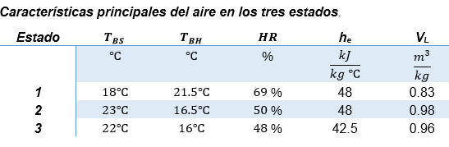
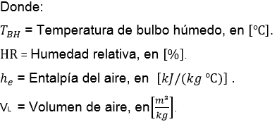

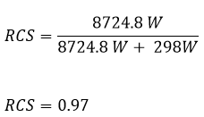
“DISEÑO Y CONSTRUCCIÓN DE UN INTERCAMBIADOR DE CALOR DE PLACAS Y TUBOS CON FLUJO CRUZADO PARA CALEFACCIÓN EN UNA VIVIENDA TIPO RURAL DE 54 $m^{2}"$
Relación de Calor Sensible (RCS):
DEISY VILAÑA – VICTOR MAILA – ENERO 2016

Slide 36

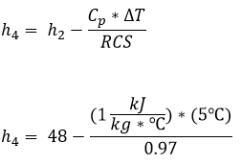
“DISEÑO Y CONSTRUCCIÓN DE UN INTERCAMBIADOR DE CALOR DE PLACAS Y TUBOS CON FLUJO CRUZADO PARA CALEFACCIÓN EN UNA VIVIENDA TIPO RURAL DE 54 $m^{2}"$
Determinación de las condiciones de aire a la salida del equipo:
DEISY VILAÑA – VICTOR MAILA – ENERO 2016

Slide 37
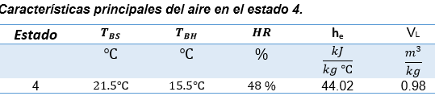

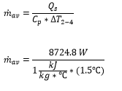

“DISEÑO Y CONSTRUCCIÓN DE UN INTERCAMBIADOR DE CALOR DE PLACAS Y TUBOS CON FLUJO CRUZADO PARA CALEFACCIÓN EN UNA VIVIENDA TIPO RURAL DE 54 $m^{2}"$
Determinación de la capacidad del ventilador:
$${\dot{m}}_{av}=0.58\frac{kg}{s}$$
DEISY VILAÑA – VICTOR MAILA – ENERO 2016

Slide 38
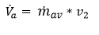
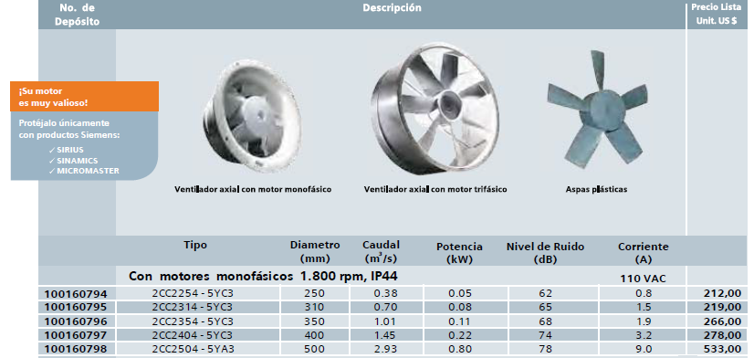

“DISEÑO Y CONSTRUCCIÓN DE UN INTERCAMBIADOR DE CALOR DE PLACAS Y TUBOS CON FLUJO CRUZADO PARA CALEFACCIÓN EN UNA VIVIENDA TIPO RURAL DE 54 $m^{2}"$
Flujo volumétrico generado por el ventilador :
$${\dot{V}}_{a}=0.61 \frac{m^{3}}{s}$$
DEISY VILAÑA – VICTOR MAILA – ENERO 2016
Notes:
CFM PIE CUBICO POR MINUTO 1 M3/s EQUIVALE A 2118.8 CFM 1207cfm

Slide 39
“DISEÑO Y CONSTRUCCIÓN DE UN INTERCAMBIADOR DE CALOR DE PLACAS Y TUBOS CON FLUJO CRUZADO PARA CALEFACCIÓN EN UNA VIVIENDA TIPO RURAL DE 54 $m^{2}"$
Parámetros de diseño
DISEÑO TÉRMICO DEL INTERCAMBIADOR DE CALOR DE PLACAS Y TUBOS DE FLUJO CRUZADO
Para determinar las temperaturas de salida del fluido caliente y del fluido frío se utilizará el método de NUT que permitirá conocer dichas temperaturas.
DEISY VILAÑA – VICTOR MAILA – ENERO 2016

Slide 40
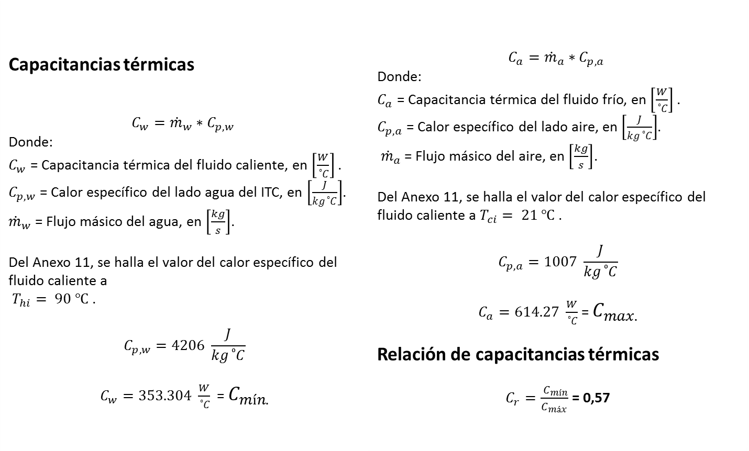
“DISEÑO Y CONSTRUCCIÓN DE UN INTERCAMBIADOR DE CALOR DE PLACAS Y TUBOS CON FLUJO CRUZADO PARA CALEFACCIÓN EN UNA VIVIENDA TIPO RURAL DE 54 $m^{2}"$
Capacitancias térmicas $$C_{w}={\dot{m}}_{w}∗C_{p,w}$$ Donde: $C_{w}$ = Capacitancia térmica del fluido caliente, en $\left[\frac{W}{ ͦC}\right]$ . $C_{p,w}$ = Calor específico del lado agua del ITC, en $\left[\frac{J}{kg ͦC}\right]$. ${\dot{m}}_{w}$ = Flujo másico del agua, en $\left[\frac{kg}{s}\right]$. Del Anexo 11, se halla el valor del calor específico del fluido caliente a $T_{hi}= 90 ℃$ . $$C_{p,w}=4206 \frac{J}{kg ͦC}$$ $C_{w}=353.304 \frac{W}{ ͦC}$= $C_{mín.}$ | $$C_{a}={\dot{m}}_{a}∗C_{p,a}$$ Donde: $C_{a}$ = Capacitancia térmica del fluido frío, en $\left[\frac{W}{ ͦC}\right]$ . $C_{p,a}$ = Calor específico del lado aire, en $\left[\frac{J}{kg ͦC}\right]$. ${\dot{m}}_{a}$ = Flujo másico del aire, en $\left[\frac{kg}{s}\right]$. Del Anexo 11, se halla el valor del calor específico del fluido caliente a $T_{ci}= 21 ℃$ . $$C_{p,a}=1007 \frac{J}{kg ͦC}$$ $C_{a}=614.27 \frac{W}{ ͦC}$= $C_{max.}$ Relación de capacitancias térmicas $C_{r}=\frac{ C_{mín}}{C_{máx}}$ = 0,57
Determinación de las temperaturas Tco y Tho
Lado aire
Lado agua
DEISY VILAÑA – VICTOR MAILA – ENERO 2016

Slide 41
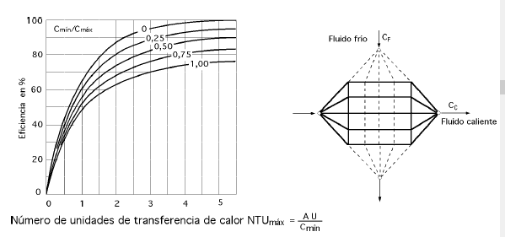
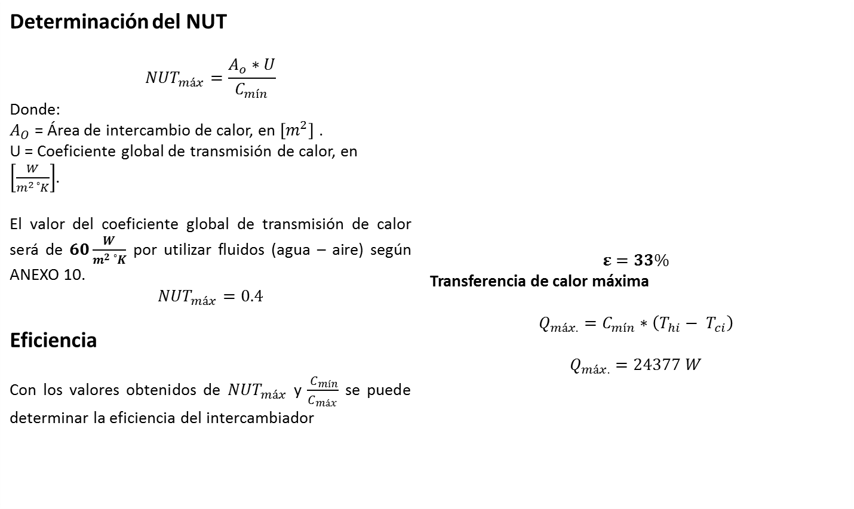
“DISEÑO Y CONSTRUCCIÓN DE UN INTERCAMBIADOR DE CALOR DE PLACAS Y TUBOS CON FLUJO CRUZADO PARA CALEFACCIÓN EN UNA VIVIENDA TIPO RURAL DE 54 $m^{2}"$
Determinación del NUT $${NUT}_{máx}=\frac{A_{o}∗U}{C_{mín}}$$ Donde: $A_{O}$ = Área de intercambio de calor, en $\left[m^{2}\right]$ . U = Coeficiente global de transmisión de calor, en $\left[\frac{W}{m^{2 } ͦK}\right]$. El valor del coeficiente global de transmisión de calor será de $60\frac{W}{m^{2 } ͦK}$ por utilizar fluidos (agua – aire) según ANEXO 10. $${NUT}_{máx}=0.4$$ Eficiencia Con los valores obtenidos de ${NUT}_{máx}$ y $\frac{ C_{mín}}{C_{máx}}$ se puede determinar la eficiencia del intercambiador | $$ε=33\%$$ Transferencia de calor máxima $$Q_{máx.}=C_{mín}∗\left(T_{hi}− T_{ci}\right)$$ $$Q_{máx.}=24377 W$$
DEISY VILAÑA – VICTOR MAILA – ENERO 2016

Slide 42
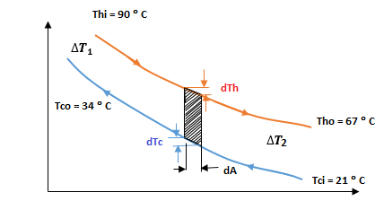

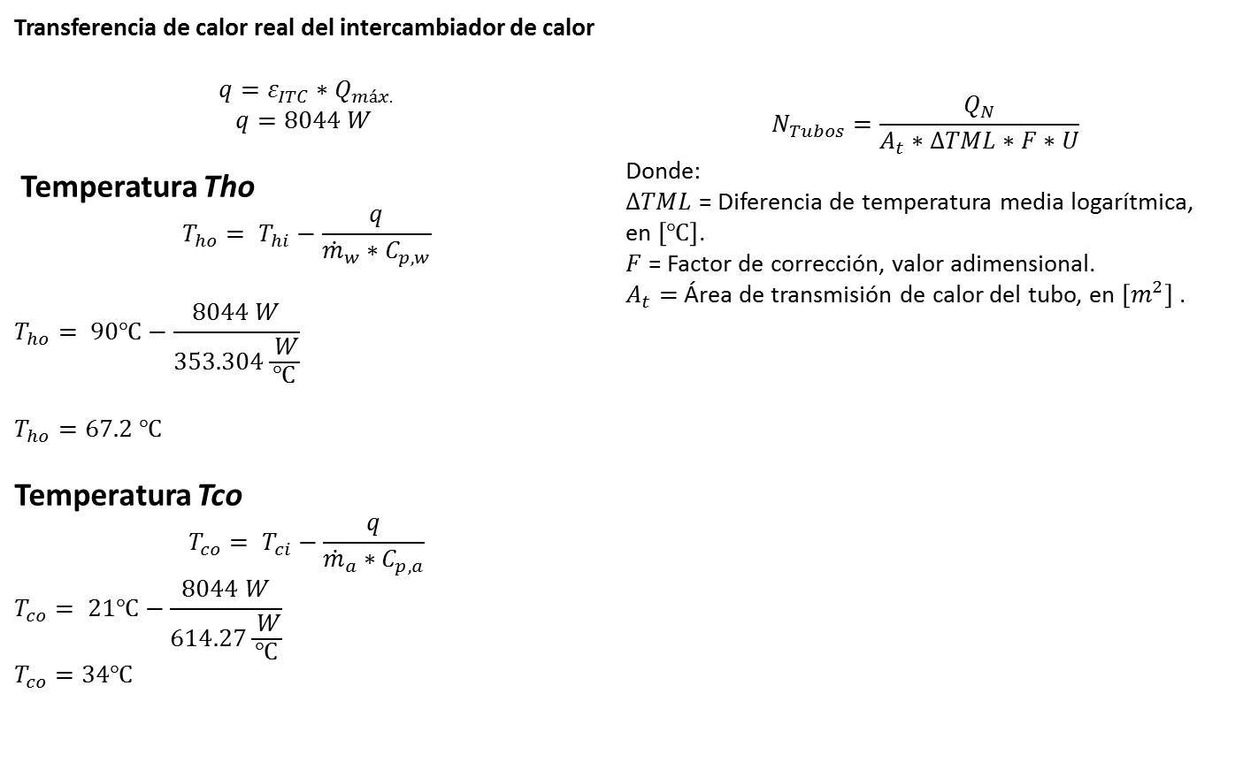
“DISEÑO Y CONSTRUCCIÓN DE UN INTERCAMBIADOR DE CALOR DE PLACAS Y TUBOS CON FLUJO CRUZADO PARA CALEFACCIÓN EN UNA VIVIENDA TIPO RURAL DE 54 $m^{2}"$
Transferencia de calor real del intercambiador de calor $$q=ε_{ITC}∗Q_{máx.}$$ $$q=8044 W$$ Temperatura Tho $$T_{ho}= T_{hi}−\frac{q}{{\dot{m}}_{w}∗C_{p,w}}$$ $$T_{ho}= 90℃−\frac{8044 W}{353.304\frac{ W}{℃}}$$ $$T_{ho}=67.2 ℃$$ Temperatura Tco $$T_{co}= T_{ci}−\frac{q}{{\dot{m}}_{a}∗C_{p,a}}$$ $$T_{co}= 21℃−\frac{8044 W}{614.27\frac{ W}{℃}}$$ $$T_{co}=34℃$$ | < $$N_{Tubos}=\frac{Q_{N}}{A_{t}∗∆TML∗F∗U}$$ Donde: $∆TML$ = Diferencia de temperatura media logarítmica, en $\left[℃\right]$. $F$ = Factor de corrección, valor adimensional. $A_{t}=$Área de transmisión de calor del tubo, en $\left[m^{2}\right]$ .
Número de tubos
Tubos
$∆TML$
DEISY VILAÑA – VICTOR MAILA – ENERO 2016

Slide 43
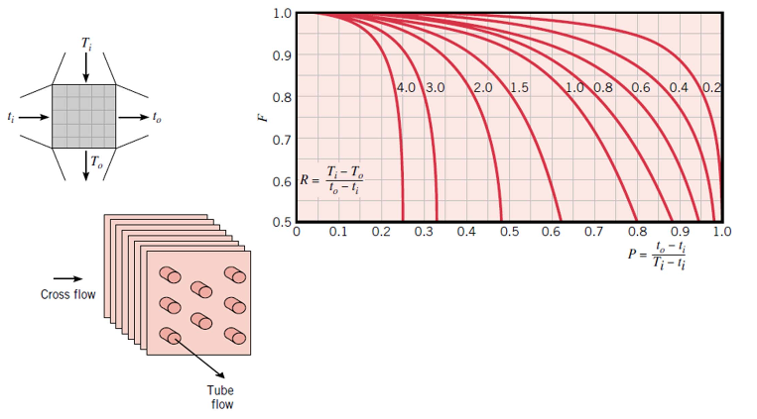

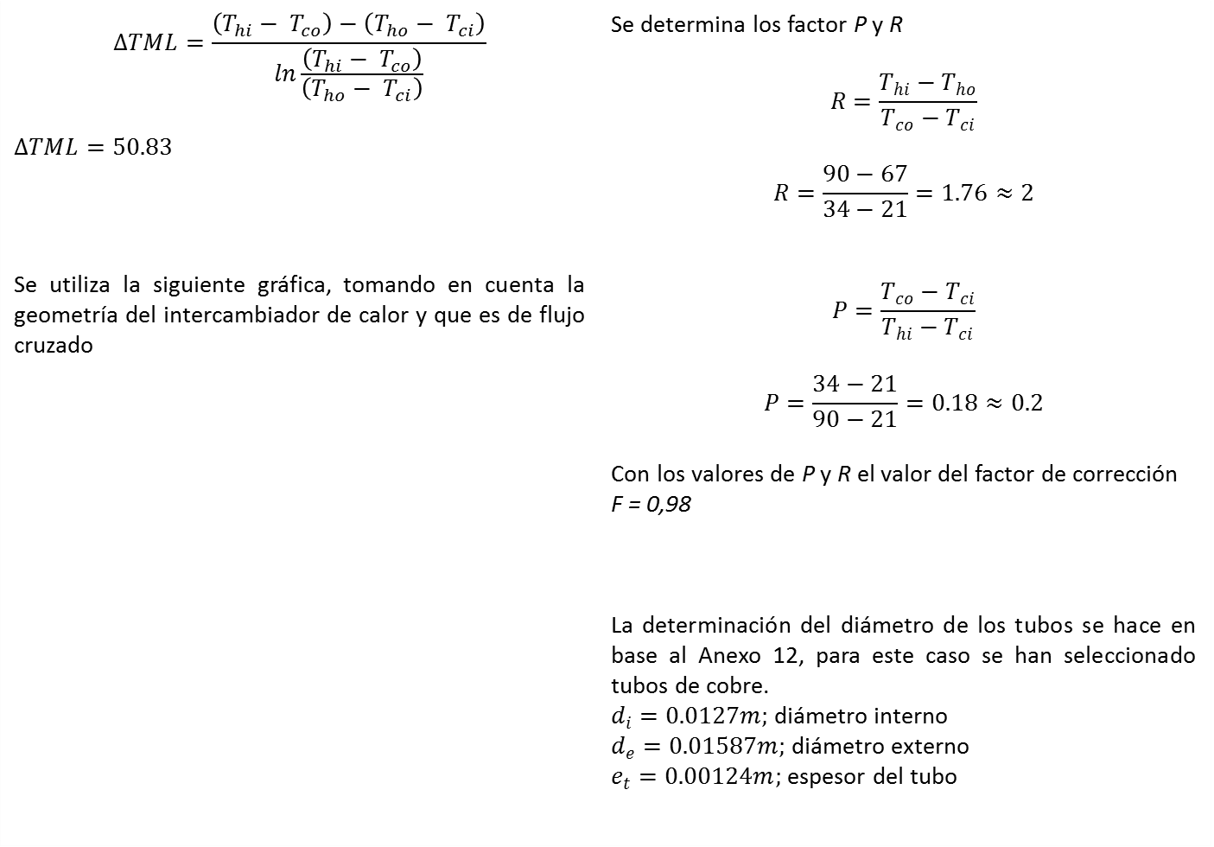
“DISEÑO Y CONSTRUCCIÓN DE UN INTERCAMBIADOR DE CALOR DE PLACAS Y TUBOS CON FLUJO CRUZADO PARA CALEFACCIÓN EN UNA VIVIENDA TIPO RURAL DE 54 $m^{2}"$
$$ΔTML=\frac{\left(T_{hi}− T_{co}\right)−\left(T_{ho}− T_{ci}\right)}{ln\frac{\left(T_{hi}− T_{co}\right)}{\left(T_{ho}− T_{ci}\right)}}$$ $$ΔTML=50.83$$ Se utiliza la siguiente gráfica, tomando en cuenta la geometría del intercambiador de calor y que es de flujo cruzado | Se determina los factor P y R $$R=\frac{T_{hi}−T_{ho}}{T_{co}−T_{ci}}$$ $$R=\frac{90−67}{34−21}=1.76≈2$$ $$P=\frac{T_{co}−T_{ci}}{T_{hi}−T_{ci}}$$ $$P=\frac{34−21}{90−21}=0.18≈0.2$$ Con los valores de P y R el valor del factor de corrección F = 0,98 La determinación del diámetro de los tubos se hace en base al Anexo 12, para este caso se han seleccionado tubos de cobre. $d_{i}=0.0127m;$diámetro interno $d_{e}=0.01587m;$ diámetro externo $e_{t}=0.00124m;$ espesor del tubo
Factor de corrección $F$
Selección del diámetro del tubo
DEISY VILAÑA – VICTOR MAILA – ENERO 2016

Slide 44
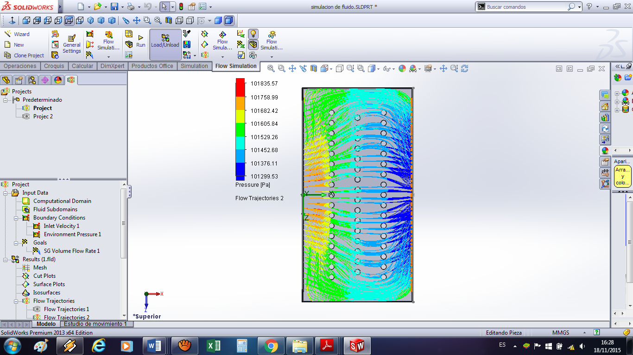
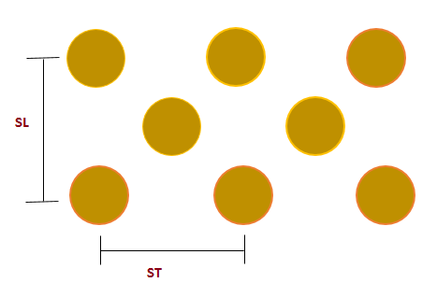
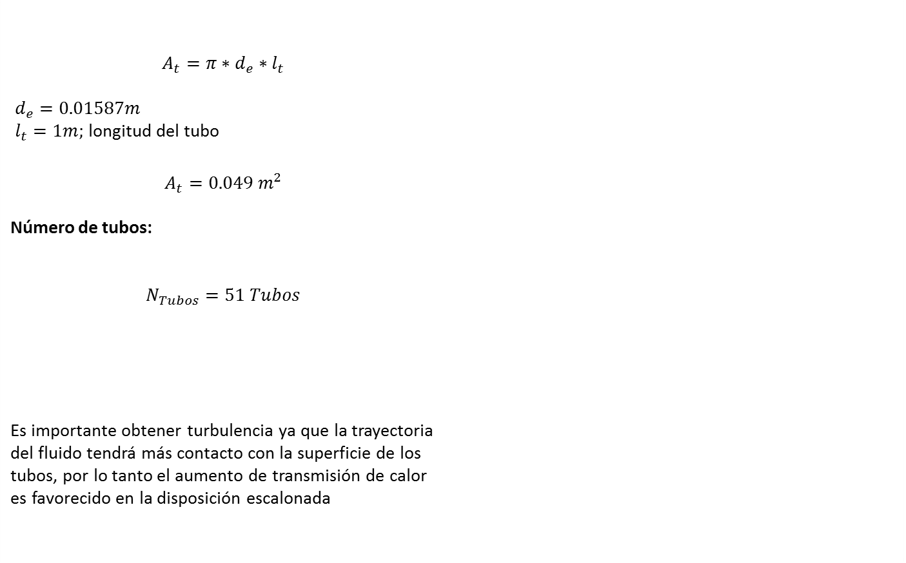
“DISEÑO Y CONSTRUCCIÓN DE UN INTERCAMBIADOR DE CALOR DE PLACAS Y TUBOS CON FLUJO CRUZADO PARA CALEFACCIÓN EN UNA VIVIENDA TIPO RURAL DE 54 $m^{2}"$
$$A_{t}=π∗d_{e}∗l_{t}$$ $d_{e}=0.01587m$ $l_{t}=1m;$longitud del tubo $$A_{t}=0.049 m^{2}$$ Número de tubos: $$N_{Tubos}=51 Tubos$$ Es importante obtener turbulencia ya que la trayectoria del fluido tendrá más contacto con la superficie de los tubos, por lo tanto el aumento de transmisión de calor es favorecido en la disposición escalonada
Distancia longitudinal y transversal entre tubos
Arreglo de tubos
DEISY VILAÑA – VICTOR MAILA – ENERO 2016

Slide 45
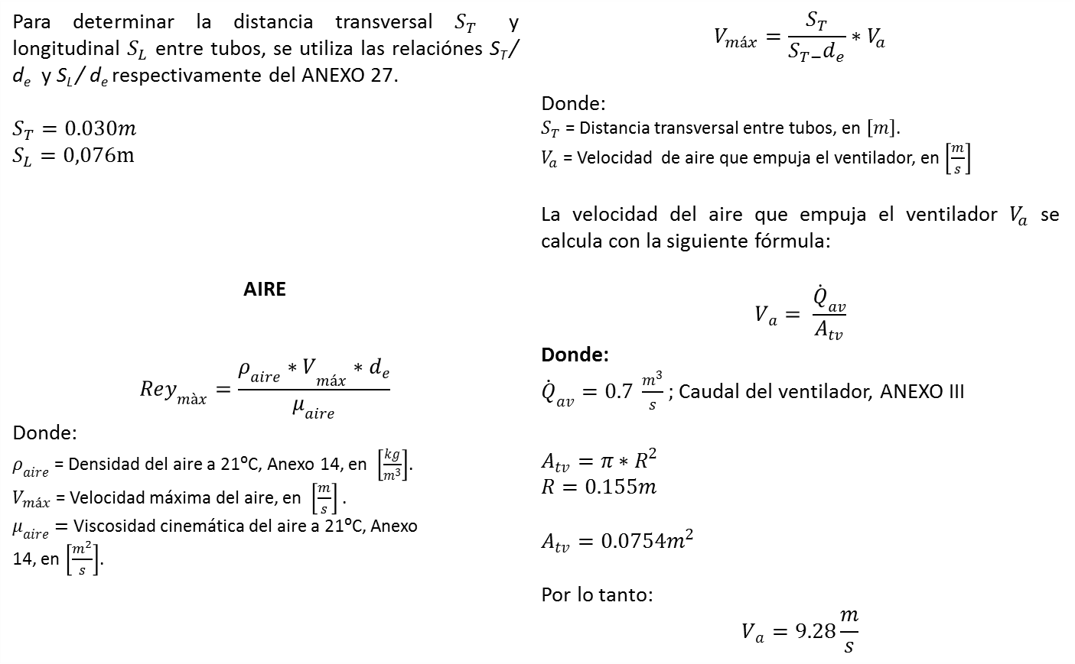
“DISEÑO Y CONSTRUCCIÓN DE UN INTERCAMBIADOR DE CALOR DE PLACAS Y TUBOS CON FLUJO CRUZADO PARA CALEFACCIÓN EN UNA VIVIENDA TIPO RURAL DE 54 $m^{2}"$
Para determinar la distancia transversal $S_{T}$ y longitudinal $S_{L}$ entre tubos, se utiliza las relaciónes S_{T} / d_{e} y S_{L} / d_{e} respectivamente del ANEXO 27. $$S_{T}=0.030m$$ $$S_{L}=0,076m$$ AIRE $${Rey}_{màx}=\frac{{ρ_{aire}∗V}_{máx}∗d_{e}}{μ_{aire}}$$ Donde: $ρ_{aire}$ = Densidad del aire a 21⁰C, Anexo 14, en $\left[\frac{kg}{m^{3}}\right]$. $V_{máx}$ = Velocidad máxima del aire, en $\left[\frac{m}{s}\right]$ . $μ_{aire}=$Viscosidad cinemática del aire a 21⁰C, Anexo 14, en $\left[\frac{m^{2}}{s}\right]$. | $$V_{máx}=\frac{S_{T}}{S_{T−}d_{e}}∗V_{a}$$ Donde: $S_{T}$ = Distancia transversal entre tubos, en $\left[m\right]$. $V_{a}$ = Velocidad de aire que empuja el ventilador, en $\left[\frac{m}{s}\right]$ $\left[m\right]$ La velocidad del aire que empuja el ventilador $V_{a}$ se calcula con la siguiente fórmula: $$V_{a}= \frac{{\dot{Q}}_{av}}{A_{tv}}$$ Donde: ${\dot{Q}}_{av}=0.7 \frac{m^{3}}{s};$ Caudal del ventilador, ANEXO III $$A_{tv}=π∗R^{2}$$ $$R=0.155m$$ $$A_{tv}=0.0754m^{2}$$ Por lo tanto: $$V_{a}=9.28\frac{m}{s}$$
Calor en el haz de tubos
Número de Reynolds
DEISY VILAÑA – VICTOR MAILA – ENERO 2016

Slide 46
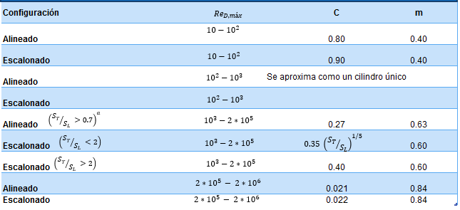

“DISEÑO Y CONSTRUCCIÓN DE UN INTERCAMBIADOR DE CALOR DE PLACAS Y TUBOS CON FLUJO CRUZADO PARA CALEFACCIÓN EN UNA VIVIENDA TIPO RURAL DE 54 $m^{2}"$
Velocidad máxima del aire $$V_{máx}=\frac{0.030m}{0.030m−0.01587m}∗9.28\frac{m}{s}$$ $$V_{máx}=19.70 \frac{m}{s}$$ Número de Reynolds $${Rey}_{màx}=\frac{1.20\frac{kg}{m^{3}} ∗19.70 \frac{m}{s}∗0.01587m}{14.96x10−6 \frac{m^{2}}{s} }$$ $${Rey}_{màx}=25077$$ $${Nu}_{N_{L≥20}}=C∗{{Rey}_{màx}}^{m}∗Pr^{0.36}∗ {\left(\frac{Pr}{Prs}\right)}^{\frac{1}{4}}$$ Para ${N_{L}}_{ } ≥20$ ; $0.7<Pr<500$ ; $1000< {Rey}_{màx}<2∗{10}^{6}$ | Donde: $Pr$ = Número Prandtl a temperatura de entrada del aire a 21⁰C. $Prs$ = Número Prandtl a temperatura de salida del aire a 33⁰C. Los factores $C$ y $m$ se determinan en la siguiente tabla: $S_{T}$/$S_{L}$ = 0,4
Número de Nusselt
DEISY VILAÑA – VICTOR MAILA – ENERO 2016

Slide 47

$${Nu}_{N_{L≥20}}=0.30∗{25077}^{0.60}∗{0.70}^{0.36}∗ {\left(\frac{0.70}{0.723}\right)}^{\frac{1}{4}}$$ ${Nu}_{N_{L≥20}}$ = 153.24 Factor de corrección para ${Nu}_{N_{L<20}}$ $${Nu}_{N_{L<20}}=C2∗{Nu}_{N_{L≥20}}$$ $C2$ se determina en la siguiente tabla tomando en cuenta que NL = 3 ${Nu}_{N_{L<20}}=128.721$ ${Nu}_{N_{L<20}}=128.721$ $h_{a}= {Nu}_{N_{L<20}}$ * $\frac{k_{aire}}{d_{e}}$ $k_{aire}$= $0.0264\frac{W}{m ⁰K}$ a 21⁰C | $h_{a}= 128.721$ * $\frac{0.0264\frac{W}{m ⁰K}}{0.01587 m}$ $$h_{a}= 214.127 \frac{W}{m^{2 }⁰K}$$ $$\dot{𝒱}=\left(A_{tt}−A_{tv}\right)∗V_{a}$$ $A_{tt}=0.000793m^{2}x17;$ área transversal de tubos $$A_{tt}=0.13m^{2}$$ $$A_{tv}=0.0754 m^{2}$$ $$\dot{𝒱}=0.59\frac{m^{3}}{s}$$ $${\dot{m}}_{a}=\dot{𝒱}∗ρ_{ai}$$ $ρ_{ai}=1.22\frac{kg}{m^{3}}$ a 21ºC $${\dot{m}}_{a}=0.61\frac{kg}{s}$$
Flujo volumétrico
Flujo másico
Coeficiente de convección
DEISY VILAÑA – VICTOR MAILA – ENERO 2016

Slide 48

AGUA $$V_{w}=\frac{{\dot{m}}_{w}}{ρ_{w}∗ A_{c}}$$ $A_{c}=N_{t}∗(π∗\frac{{d_{e}}^{2}}{2}−π∗\frac{{d_{i}}^{2}}{2} )$ Área circular de los tubos $$A_{c}=0.0145 m^{2}$$ $ρ_{w}=965,3$ $\frac{kg}{m^{3}}$ a 90⁰ C $${\dot{m}}_{w}=0.084\frac{kg}{s}$$ $$V_{w}=0.0057 \frac{m}{s}$$ $$R_{eyw}=\frac{ρ_{w}∗{\dot{V}}_{w}∗d_{i}}{μ_{w}}$$ $μ_{w}=1.87∗{10}^{−6} \frac{kg∗s}{m^{2}}$ ; viscosidad dinámica del agua $$R_{eyw}=38711$$ | $${Nu}_{w}=C∗{R_{eyw}}^{n}∗{P_{r}}^{1/3}$$ Para determinar los coeficientes C y n se utiliza la siguiente tabla:
Número de Nusselt
Velocidad del fluido dentro del haz de tubos
Número de Reynolds
DEISY VILAÑA – VICTOR MAILA – ENERO 2016

Slide 49


“DISEÑO Y CONSTRUCCIÓN DE UN INTERCAMBIADOR DE CALOR DE PLACAS Y TUBOS CON FLUJO CRUZADO PARA CALEFACCIÓN EN UNA VIVIENDA TIPO RURAL DE 54 $m^{2}"$
En nuestro caso $e_{y}$= $S_{T}$ y $e_{x}$ = $S_{L}$ Por lo tanto: $$\frac{e_{x}}{d_{e}}=2.42$$ $$\frac{e_{y}}{d_{e}}=1.89$$ De acuerdo a la tabla $$C=0.535$$ $$n=0.556$$ Número de Nusselt $${Nu}_{w}=0,535∗{38711}^{0,556}∗{0,702}^{1/3}$$ $P_{r }$= 0,702 a 90⁰C $${Nu}_{w}=169.03$$ | $$h_{w}= N_{Uw}∗\frac{k_{w}}{d_{i}}$$ $$k_{w}=0.675 \left[\frac{W}{m ͦK}\right]$$ $$h_{w}=399.28 \frac{W}{m^{2} ͦK}$$
Coeficiente de convección
Calor en el haz de tubos
DEISY VILAÑA – VICTOR MAILA – ENERO 2016

Slide 50

“DISEÑO Y CONSTRUCCIÓN DE UN INTERCAMBIADOR DE CALOR DE PLACAS Y TUBOS CON FLUJO CRUZADO PARA CALEFACCIÓN EN UNA VIVIENDA TIPO RURAL DE 54 $m^{2}"$
$$q_{tubo}=\frac{T_{ho}− T_{ci}}{\frac{1}{2π{ h}_{w} r2 L}+\frac{ln\frac{r2}{r1}}{2π kcu L}+\frac{1}{2πh_{a }r1 L}}$$ | Donde. $r1$ = Radio interno del tubo, en $[m]$. $r2$ = Radio externo del tubo, en $[m]$. $L$ = Longitud de la tubería, en $[m]$. $kcu$ = Coeficiente de conductividad térmica del cobre, Anexo 14, en $[\frac{W}{m^{2} ͦK}]$. $q_{tubo}$ = Calor que genera 1 tubo, en $[W]$. $r1$ = 0,006m $r2$ = 0,0079m $L$ = 0,5m $kcu$ = 3$93\frac{W}{m^{2} ͦK}$ $$q_{tubo}=135.29W$$ $$q_{tubos}=q_{tubo}∗51$$ $q_{tubos}=6899.79W$
Calor para 1 tubo
Calor en el haz de tubos
DEISY VILAÑA – VICTOR MAILA – ENERO 2016

Slide 51


“DISEÑO Y CONSTRUCCIÓN DE UN INTERCAMBIADOR DE CALOR DE PLACAS Y TUBOS CON FLUJO CRUZADO PARA CALEFACCIÓN EN UNA VIVIENDA TIPO RURAL DE 54 $m^{2}"$
$$A_{tp}=\frac{Q_{N}}{∆TML∗U}$$ $$A_{tp}=2.62m^{2}$$ Número de placas: $$N_{placas}=\frac{A_{tp}}{A_{placas}}$$ $A_{placas}=0.5m^{2};$ área estimada de la placa $N_{placas}=$ 5
Placas
Área de transmisión de calor $A_{tp}$
DEISY VILAÑA – VICTOR MAILA – ENERO 2016

Slide 52
“DISEÑO Y CONSTRUCCIÓN DE UN INTERCAMBIADOR DE CALOR DE PLACAS Y TUBOS CON FLUJO CRUZADO PARA CALEFACCIÓN EN UNA VIVIENDA TIPO RURAL DE 54 $m^{2}"$
Construcción y montaje del Intercambiador de Calor.
Construcción y Montaje del Intercambiador de Calor.
Construcción - Carcaza.
Construcción - Tolva Posterior.
Construcción de Soporte.
Montaje de componentes
DEISY VILAÑA – VICTOR MAILA – ENERO 2016

Slide 53

“DISEÑO Y CONSTRUCCIÓN DE UN INTERCAMBIADOR DE CALOR DE PLACAS Y TUBOS CON FLUJO CRUZADO PARA CALEFACCIÓN EN UNA VIVIENDA TIPO RURAL DE 54 $m^{2}"$
Construcción del Intercambiador de Calor.
DEISY VILAÑA – VICTOR MAILA – ENERO 2016

Slide 54


“DISEÑO Y CONSTRUCCIÓN DE UN INTERCAMBIADOR DE CALOR DE PLACAS Y TUBOS CON FLUJO CRUZADO PARA CALEFACCIÓN EN UNA VIVIENDA TIPO RURAL DE 54 $m^{2}"$
Construcción del Intercambiador de Calor.
Material | Características
Cobre | Tiene gran resistencia a Temperaturas elevadas. Resistente a la corrosión Permite montajes con mayor facilidad y de manera rápida. Superficie interior lisa.
Aluminio | Buen conductor eléctrico y buen conductor de calor. Resistente a la corrosión.
DEISY VILAÑA – VICTOR MAILA – ENERO 2016

Slide 55







“DISEÑO Y CONSTRUCCIÓN DE UN INTERCAMBIADOR DE CALOR DE PLACAS Y TUBOS CON FLUJO CRUZADO PARA CALEFACCIÓN EN UNA VIVIENDA TIPO RURAL DE 54 $m^{2}"$
Construcción del Intercambiador de Calor.
DEISY VILAÑA – VICTOR MAILA – ENERO 2016

Slide 56

“DISEÑO Y CONSTRUCCIÓN DE UN INTERCAMBIADOR DE CALOR DE PLACAS Y TUBOS CON FLUJO CRUZADO PARA CALEFACCIÓN EN UNA VIVIENDA TIPO RURAL DE 54 $m^{2}"$
Construcción del Intercambiador de Calor.
DEISY VILAÑA – VICTOR MAILA – ENERO 2016

Slide 57

“DISEÑO Y CONSTRUCCIÓN DE UN INTERCAMBIADOR DE CALOR DE PLACAS Y TUBOS CON FLUJO CRUZADO PARA CALEFACCIÓN EN UNA VIVIENDA TIPO RURAL DE 54 $m^{2}"$
Construcción del Intercambiador de Calor.
DEISY VILAÑA – VICTOR MAILA – ENERO 2016

Slide 58





“DISEÑO Y CONSTRUCCIÓN DE UN INTERCAMBIADOR DE CALOR DE PLACAS Y TUBOS CON FLUJO CRUZADO PARA CALEFACCIÓN EN UNA VIVIENDA TIPO RURAL DE 54 $m^{2}"$
Construcción - Carcaza
DEISY VILAÑA – VICTOR MAILA – ENERO 2016

Slide 59




“DISEÑO Y CONSTRUCCIÓN DE UN INTERCAMBIADOR DE CALOR DE PLACAS Y TUBOS CON FLUJO CRUZADO PARA CALEFACCIÓN EN UNA VIVIENDA TIPO RURAL DE 54 $m^{2}"$
Construcción Tolva posterior
DEISY VILAÑA – VICTOR MAILA – ENERO 2016

Slide 60






“DISEÑO Y CONSTRUCCIÓN DE UN INTERCAMBIADOR DE CALOR DE PLACAS Y TUBOS CON FLUJO CRUZADO PARA CALEFACCIÓN EN UNA VIVIENDA TIPO RURAL DE 54 $m^{2}"$
Montaje de Componentes
DEISY VILAÑA – VICTOR MAILA – ENERO 2016

Slide 61
“DISEÑO Y CONSTRUCCIÓN DE UN INTERCAMBIADOR DE CALOR DE PLACAS Y TUBOS CON FLUJO CRUZADO PARA CALEFACCIÓN EN UNA VIVIENDA TIPO RURAL DE 54 $m^{2}"$
PROCEDIMIENTO EXPERIMENTAL
Verificar que las válvulas de entrada y salida del fluido caliente del intercambiador de calor estén abiertas
Conectar el ventilador y la bomba de agua a una fuente de energía de 110 V.
Encender el ventilador y el caldero para la circulación de sus respectivos fluidos siendo estos los que transporten calor a los diferentes sistemas.
Abrir la válvula de salida y entrada de agua del caldero para que pueda circular en el intercambiador de calor por medio de la bomba
Tomar las lecturas cada 10 min de las temperaturas y de las presiones en el ITC.
La temperatura, humedad relativa interna y externa se toman con los hidrómetros ubicados en puntos internos y externos de la vivienda
Terminadas las pruebas, desconectar el ventilador y las bombas de agua y aceite.
Cerrar la válvula de entrada y salida de agua en el caldero.
DEISY VILAÑA – VICTOR MAILA – ENERO 2016

Slide 62

“DISEÑO Y CONSTRUCCIÓN DE UN INTERCAMBIADOR DE CALOR DE PLACAS Y TUBOS CON FLUJO CRUZADO PARA CALEFACCIÓN EN UNA VIVIENDA TIPO RURAL DE 54 $m^{2}"$
PROCEDIMIENTO EXPERIMENTAL
Temperaturas en el Intercambiador de Calor
DEISY VILAÑA – VICTOR MAILA – ENERO 2016

Slide 63
“DISEÑO Y CONSTRUCCIÓN DE UN INTERCAMBIADOR DE CALOR DE PLACAS Y TUBOS CON FLUJO CRUZADO PARA CALEFACCIÓN EN UNA VIVIENDA TIPO RURAL DE 54 $m^{2}"$
PROCEDIMIENTO EXPERIMENTAL
Especificaciones del Caldero
DEISY VILAÑA – VICTOR MAILA – ENERO 2016

Slide 64
“DISEÑO Y CONSTRUCCIÓN DE UN INTERCAMBIADOR DE CALOR DE PLACAS Y TUBOS CON FLUJO CRUZADO PARA CALEFACCIÓN EN UNA VIVIENDA TIPO RURAL DE 54 $m^{2}"$
PRUEBAS Y ANÁLISIS DE RESULTADOS
Comprobar el correcto funcionamiento del intercambiador de calor.
Validar los resultados calculados teóricamente.
Datos promedios de ensayos realizados:
DEISY VILAÑA – VICTOR MAILA – ENERO 2016

Slide 65
“DISEÑO Y CONSTRUCCIÓN DE UN INTERCAMBIADOR DE CALOR DE PLACAS Y TUBOS CON FLUJO CRUZADO PARA CALEFACCIÓN EN UNA VIVIENDA TIPO RURAL DE 54 $m^{2}"$
PRUEBAS Y ANÁLISIS DE RESULTADOS
Resultados
Existe una relación directamente proporcional entre la temperatura de salida del aire (T_{co}) y la temperatura de entrada de agua al intercambiador de calor (T_{hi}), se observa también que existen pérdidas de calor entre la superficie del tubo y la superficie de la placa.
DEISY VILAÑA – VICTOR MAILA – ENERO 2016

Slide 66

“DISEÑO Y CONSTRUCCIÓN DE UN INTERCAMBIADOR DE CALOR DE PLACAS Y TUBOS CON FLUJO CRUZADO PARA CALEFACCIÓN EN UNA VIVIENDA TIPO RURAL DE 54 $m^{2}"$
PRUEBAS Y ANÁLISIS DE RESULTADOS
Registro de datos del ITC de placas y tubos de flujo cruzado para calefacción de la vivienda.
DEISY VILAÑA – VICTOR MAILA – ENERO 2016

Slide 67

“DISEÑO Y CONSTRUCCIÓN DE UN INTERCAMBIADOR DE CALOR DE PLACAS Y TUBOS CON FLUJO CRUZADO PARA CALEFACCIÓN EN UNA VIVIENDA TIPO RURAL DE 54 $m^{2}"$
Resultados
Variación de la temperatura en la vivienda en función del tiempo.
En la figura se observa que existe un equilibrio térmico para los habitantes de la vivienda, brindándoles una zona de confort con temperatura interna promedio de $22.8℃$.
DEISY VILAÑA – VICTOR MAILA – ENERO 2016

Slide 68


“DISEÑO Y CONSTRUCCIÓN DE UN INTERCAMBIADOR DE CALOR DE PLACAS Y TUBOS CON FLUJO CRUZADO PARA CALEFACCIÓN EN UNA VIVIENDA TIPO RURAL DE 54 $m^{2}"$
ANÁLISIS DE RESULTADOS
Determinación de las pérdidas de calor:
$$Q=U∗A_{trs}∗∆TML$$
Calor ganado , calor cedido y flujos másicos de datos promedios de cada ensayo:
DEISY VILAÑA – VICTOR MAILA – ENERO 2016

Slide 69
“DISEÑO Y CONSTRUCCIÓN DE UN INTERCAMBIADOR DE CALOR DE PLACAS Y TUBOS CON FLUJO CRUZADO PARA CALEFACCIÓN EN UNA VIVIENDA TIPO RURAL DE 54 $m^{2}"$
ANÁLISIS DE RESULTADOS
Se observa en la figura que el flujo másico del aire ṁa es directamente proporcional al calor cedido ; siendo el valor promedio de ṁa = 0.717 [kg/s] con un Qcedido promedio de 7056 [W].
DEISY VILAÑA – VICTOR MAILA – ENERO 2016

Slide 70
“DISEÑO Y CONSTRUCCIÓN DE UN INTERCAMBIADOR DE CALOR DE PLACAS Y TUBOS CON FLUJO CRUZADO PARA CALEFACCIÓN EN UNA VIVIENDA TIPO RURAL DE 54 $m^{2}"$
ANÁLISIS DE RESULTADOS
Se observa que en la figura que el flujo másico del agua ṁw es directamente proporcional al calor ganado ; siendo el valor promedio de ṁw = 0.0833 [kg/s] con un Qganado promedio de 7349.7 [W].
DEISY VILAÑA – VICTOR MAILA – ENERO 2016

Slide 71


“DISEÑO Y CONSTRUCCIÓN DE UN INTERCAMBIADOR DE CALOR DE PLACAS Y TUBOS CON FLUJO CRUZADO PARA CALEFACCIÓN EN UNA VIVIENDA TIPO RURAL DE 54 $m^{2}"$
ANÁLISIS DE RESULTADOS
Determinación del error porcentual teórico y experimental del calor.
En la tabla se determinó el valor del error porcentual obtenido entre el calor teórico y el calor experimental obteniendo como resultado un error promedio de 1.5%.
DEISY VILAÑA – VICTOR MAILA – ENERO 2016

Slide 72





“DISEÑO Y CONSTRUCCIÓN DE UN INTERCAMBIADOR DE CALOR DE PLACAS Y TUBOS CON FLUJO CRUZADO PARA CALEFACCIÓN EN UNA VIVIENDA TIPO RURAL DE 54 $m^{2}"$
ANÁLISIS DE RESULTADOS
Determinación de la caída de presión:
Fluido caliente en el interior de los tubos del intercambiador de calor.
(Pitss, 1979, pág. 183)
Ec. Darcy – Weishback
DEISY VILAÑA – VICTOR MAILA – ENERO 2016

Slide 73

“DISEÑO Y CONSTRUCCIÓN DE UN INTERCAMBIADOR DE CALOR DE PLACAS Y TUBOS CON FLUJO CRUZADO PARA CALEFACCIÓN EN UNA VIVIENDA TIPO RURAL DE 54 $m^{2}"$
ANÁLISIS DE RESULTADOS
En la tabla se observa una caída de presión promedio de 0,00124 (kg/m2), siendo un valor muy bajo por lo que estos valores se consideran aceptables, con esto también se determina que la bomba utilizada abastece estas caídas de presión.
DEISY VILAÑA – VICTOR MAILA – ENERO 2016

Slide 74
“DISEÑO Y CONSTRUCCIÓN DE UN INTERCAMBIADOR DE CALOR DE PLACAS Y TUBOS CON FLUJO CRUZADO PARA CALEFACCIÓN EN UNA VIVIENDA TIPO RURAL DE 54 $m^{2}"$
Caída de presión del fluido caliente.
En la figura se observa que en el ensayo 4 la caída de presión aumenta a de 0,0016 (kg/m2), debido al cambio de densidad que sufre el fluido caliente por la temperatura a la que se encuentra operando.
DEISY VILAÑA – VICTOR MAILA – ENERO 2016

Slide 75







“DISEÑO Y CONSTRUCCIÓN DE UN INTERCAMBIADOR DE CALOR DE PLACAS Y TUBOS CON FLUJO CRUZADO PARA CALEFACCIÓN EN UNA VIVIENDA TIPO RURAL DE 54 $m^{2}"$
ANÁLISIS DE RESULTADOS
Caída de presión - Fluido frío por el exterior de los tubos del intercambiador de calor:
Cálculo del factor de fricción $f_{fr}$
${Rey}_{màx}$ = 25077
2000 < ${Rey}_{màx}$ < 40000
(Incropera,1997, pág.382)
$$f_{fr}= 0.8$$
DEISY VILAÑA – VICTOR MAILA – ENERO 2016

Slide 76






“DISEÑO Y CONSTRUCCIÓN DE UN INTERCAMBIADOR DE CALOR DE PLACAS Y TUBOS CON FLUJO CRUZADO PARA CALEFACCIÓN EN UNA VIVIENDA TIPO RURAL DE 54 $m^{2}"$
Factor de fricción y factor de correlación x
Arreglo triangular de tubos en el ITC
DEISY VILAÑA – VICTOR MAILA – ENERO 2016

Slide 77


“DISEÑO Y CONSTRUCCIÓN DE UN INTERCAMBIADOR DE CALOR DE PLACAS Y TUBOS CON FLUJO CRUZADO PARA CALEFACCIÓN EN UNA VIVIENDA TIPO RURAL DE 54 $m^{2}"$
ANÁLISIS DE RESULTADOS
Determinación de la eficiencia:
Valor de la eficiencia obtenida
DEISY VILAÑA – VICTOR MAILA – ENERO 2016

Slide 78
“DISEÑO Y CONSTRUCCIÓN DE UN INTERCAMBIADOR DE CALOR DE PLACAS Y TUBOS CON FLUJO CRUZADO PARA CALEFACCIÓN EN UNA VIVIENDA TIPO RURAL DE 54 $m^{2}"$
ANÁLISIS DE RESULTADOS
Eficiencia vs Temperatura de entrada del fluido caliente al intercambiador de calor (T_{hi})
En la figura se observa que la eficiencia máxima que alcanza el intercambiador de calor es del 41% con un promedio del 38%.
DEISY VILAÑA – VICTOR MAILA – ENERO 2016

Slide 79

“DISEÑO Y CONSTRUCCIÓN DE UN INTERCAMBIADOR DE CALOR DE PLACAS Y TUBOS CON FLUJO CRUZADO PARA CALEFACCIÓN EN UNA VIVIENDA TIPO RURAL DE 54 $m^{2}"$
COSTOS DEL EQUIPO
Costos directos:
DEISY VILAÑA – VICTOR MAILA – ENERO 2016

Slide 80


“DISEÑO Y CONSTRUCCIÓN DE UN INTERCAMBIADOR DE CALOR DE PLACAS Y TUBOS CON FLUJO CRUZADO PARA CALEFACCIÓN EN UNA VIVIENDA TIPO RURAL DE 54 $m^{2}"$
COSTOS DEL EQUIPO
Costos indirectos:
Costos Total:
El costo total de construcción del intercambiador de calor de placas y tubos de flujo cruzado es de $2.134,92 (Dos mil ciento treinta y cuatro dólares con 92/100).
DEISY VILAÑA – VICTOR MAILA – ENERO 2016

Slide 81
“DISEÑO Y CONSTRUCCIÓN DE UN INTERCAMBIADOR DE CALOR DE PLACAS Y TUBOS CON FLUJO CRUZADO PARA CALEFACCIÓN EN UNA VIVIENDA TIPO RURAL DE 54 $m^{2}"$
Conclusiones y Recomendaciones
DEISY VILAÑA – VICTOR MAILA – ENERO 2016

Slide 82


“DISEÑO Y CONSTRUCCIÓN DE UN INTERCAMBIADOR DE CALOR DE PLACAS Y TUBOS CON FLUJO CRUZADO PARA CALEFACCIÓN EN UNA VIVIENDA TIPO RURAL DE 54 $m^{2}"$
CONCLUSIONES
A través del desarrollo de ésta investigación se estableció que el calor requerido por los habitantes de la vivienda es de 6487$\left[W\right]$, partiendo de este parámetro se diseñó un intercambiador de calor de placas y tubos de flujo cruzado formado por 51 tubos de cobre, 5 placas de aluminio con un $∆TML$ de 50.83 $℃$.
Para tener una temperatura de calefacción constante en el interior de la vivienda es necesario tomar en cuenta que a medida que aumenta el flujo másico de los fluidos caliente y frío, el rango de temperatura al interior de la vivienda aumenta. Durante los ensayos realizados, se obtuvo un promedio de flujo másico de agua de 0,078 kg/s con temperatura promedio máxima de 22,8$℃$; según lo establecido por la Asociación Americana de Aire Acondicionado y Refrigeración ASHRAE este valor se encuentra entre los 20 y 23.3$℃$ y niveles próximos al 50% de humedad relativa permitiendo brindar confort a sus habitantes.

Slide 83
“DISEÑO Y CONSTRUCCIÓN DE UN INTERCAMBIADOR DE CALOR DE PLACAS Y TUBOS CON FLUJO CRUZADO PARA CALEFACCIÓN EN UNA VIVIENDA TIPO RURAL DE 54 $m^{2}"$
En cuanto a las ecuaciones teóricas utilizadas han permitido diseñar un equipo con eficiencia promedio experimental del 38%.
En la actualidad el costo del intercambiador de calor de placas y tubos de flujo cruzado es de dos mil ciento treinta y cuatro con noventa y dos centavos, siendo un valor muy alto para que los habitantes del sector rural lo puedan adquirir, pero al construirlo en mayor volumen su costo baja.
DEISY VILAÑA – VICTOR MAILA – ENERO 2016

Slide 84
“DISEÑO Y CONSTRUCCIÓN DE UN INTERCAMBIADOR DE CALOR DE PLACAS Y TUBOS CON FLUJO CRUZADO PARA CALEFACCIÓN EN UNA VIVIENDA TIPO RURAL DE 54 $m^{2}"$
RECOMENDACIONES
Luego de haber concluido con la presente investigación relacionada con la calefacción de una vivienda mediante el uso de intercambiadores de calor se puede continuar con el desarrollo de futuros trabajos técnicos que correspondan al área de eficiencia energética y energías renovables entre los más importantes se indican:
- Análisis de la transferencia de calor del intercambiador de placas y tubos de flujo cruzado para el estado transitorio.
Estudio del comportamiento energético de la vivienda, al utilizar un intercambiador de calor que tenga como fluido de trabajo aceite térmico.
Caracterización energética de la vivienda mediante el uso de sistemas de calefacción proveniente de energías convencionales y alternativas.
Determinación de pérdidas hidráulicas y de presión a lo largo del intercambiador de calor con tubos de flujo cruzado.
DEISY VILAÑA – VICTOR MAILA – ENERO 2016

Slide 85
“DISEÑO Y CONSTRUCCIÓN DE UN INTERCAMBIADOR DE CALOR DE PLACAS Y TUBOS CON FLUJO CRUZADO PARA CALEFACCIÓN EN UNA VIVIENDA TIPO RURAL DE 54 $m^{2}"$
Es necesario utilizar en el intercambiador de calor aislante térmico alrededor de su carcasa y en toda la tubería que transporta el fluido caliente con la finalidad de evitar pérdidas de calor para aumentar su eficiencia.
El uso del ventilador con dimensiones de diámetro inferiores a la entrada de aire en el intercambiador de calor produce puntos ciegos, donde se forman zonas nulas de transferencia de calor, por lo que se recomienda utilizar un ventilador con diámetro que cubra toda la entrada de aire en el intercambiador de calor.
DEISY VILAÑA – VICTOR MAILA – ENERO 2016

Slide 86
“DISEÑO Y CONSTRUCCIÓN DE UN INTERCAMBIADOR DE CALOR DE PLACAS Y TUBOS CON FLUJO CRUZADO PARA CALEFACCIÓN EN UNA VIVIENDA TIPO RURAL DE 54 $m^{2}"$
GRACIAS
DEISY VILAÑA – VICTOR MAILA – ENERO 2016

